Slide 1

TAX REFUND EXPRESS:
Panduan Percepatan Restitusi PPN Sesuai PMK 28/2026
PPL IAPI | 25 Juni 2026 | Dr. Prianto Budi Saptono, Ak., CA, MBA. |

Slide 2
Biodata Narasumber
Nama | : | Dr. Prianto Budi Saptono, Ak., CA., MBA
Asal | : | Purwokerto
Email | : | prianto.budi@gmail.com | prianto.saptono@ui.ac.id | prianto.budi@pratamaindomitra.co.id
NIDN / NUPTK | : | 0008097103 / 4240 7496 5013 0123 di Fak. Ilmu Administrasi Universitas Indonesia (FIA UI)
Keluarga | : | 1 istri, 6 anak, 3 menantu, 3 cucu
Pendidikan | : | D3 STAN (1993) - D4 STAN (1999) - S2 UGM (2012) - S3 FISIP UI (2020)
Pekerjaan | : | Pemeriksa di Karikpa Jakarta Enam Ditjen Pajak (1994 – 1999)
 |  | Auditor/konsultan di KAP Kanaka Puradiredja & Rekan (1999-2004)
 |  | Pemilik PT Pratama Indomitra dgn 117 pegawai (2010 – skrg)
 |  | Direktur Eksekutif Pratama Institute for Fiscal Policy & Governance Studies
 |  | Dosen S1 Fak. Ilmu Administrasi UI (Sep 2014 – skrg)
 |  | Dosen S2 Fak. Ilmu Administrasi UI (Sep 2020 – skrg)
Organisasi | : | Ketua Pengawas IKPI (Ikatan Konsultan Pajak Indonesia) 2024-2029
 |  | Anggota Komite Perpajakan IAPI (Institut Akuntan Publik Indonesia) 2022-2025
 |  | Ketua Umum IFTAA (Indonesia Fiscal & Tax Administration Association) periode 2022-2027

Slide 3

Spirit Hidup
Development 5
Development 4
“If you would understand anything, observe its beginning and its development” (Aristotle)
Development 3
Development 2
Development 1
3
Beginning

Slide 4

Agenda Pembahasan
Latar Belakang
Logika Dasar Hukum Pajak
Logika Dasar PPN
Membedah PMK 28/2026
Membedah SPT PPN di Coretax
Pembahasan Metode Replace vs. Delta di SPT PPN

Slide 5
Latar Belakang
Agenda 1

Slide 6
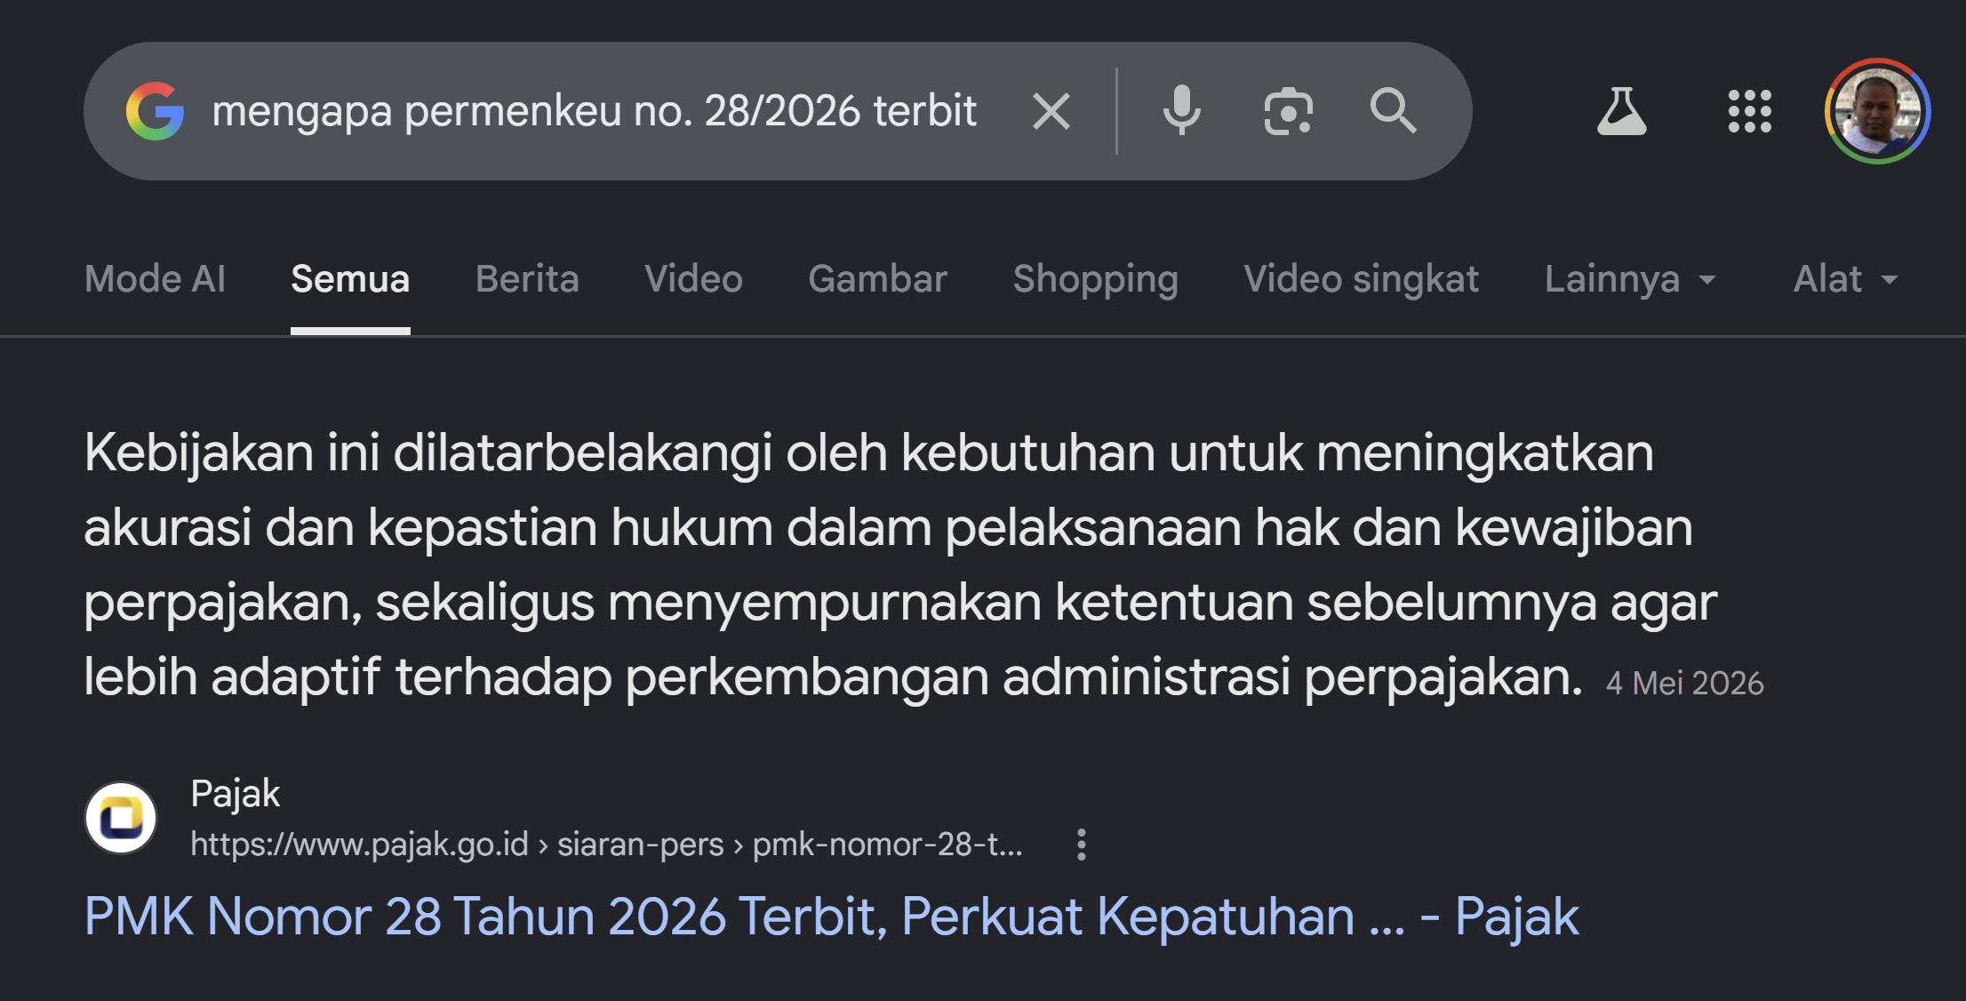
#1 Mengapa PMK 28/2026 Terbit?

Slide 7
#1 Mengapa PMK 28/2026 Terbit?
PMK 28/2026
Pasal 17C ayat (7) UU KUP
Pasal 17D ayat (3) UU KUP
Pasal 9 ayat (4c) & Pasal 16G huruf c dan huruf d UU PPN
PMK 28/2026 mulai berlaku sejak 1 Mei 2026 dan diterbitkan dengan pertimbangan (ratio legis) sbb.:
  Untuk meningkatkan akurasi dan lebih memberikan kepastian hukum,
  Untuk menampung penyesuaian yang belum tercakup di ketentuan sebelumnya, dan
  Untuk melaksanakan ketentuan (delegation of authority):
    Pasal 17C ayat (7) dan Pasal 17D ayat (3) UU KUP, dan
    Pasal 16G huruf c dan huruf d UU PPN

Slide 8

#2 Pertanyaan untuk Diskusi Lanjutan
Bagaimana Wajib Pajak dapat mengoptimalkan strategi restitusi pendahuluan sesuai PMK 28/2026?

Slide 9
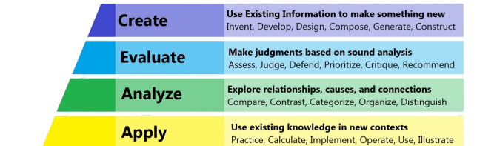

#2 Pertanyaan untuk Diskusi Lanjutan
Bloom’s Taxonomy of Cognitive Learning Objectives

Slide 10
Logika Dasar
Norma Hukum Pajak
Agenda 2

Slide 11
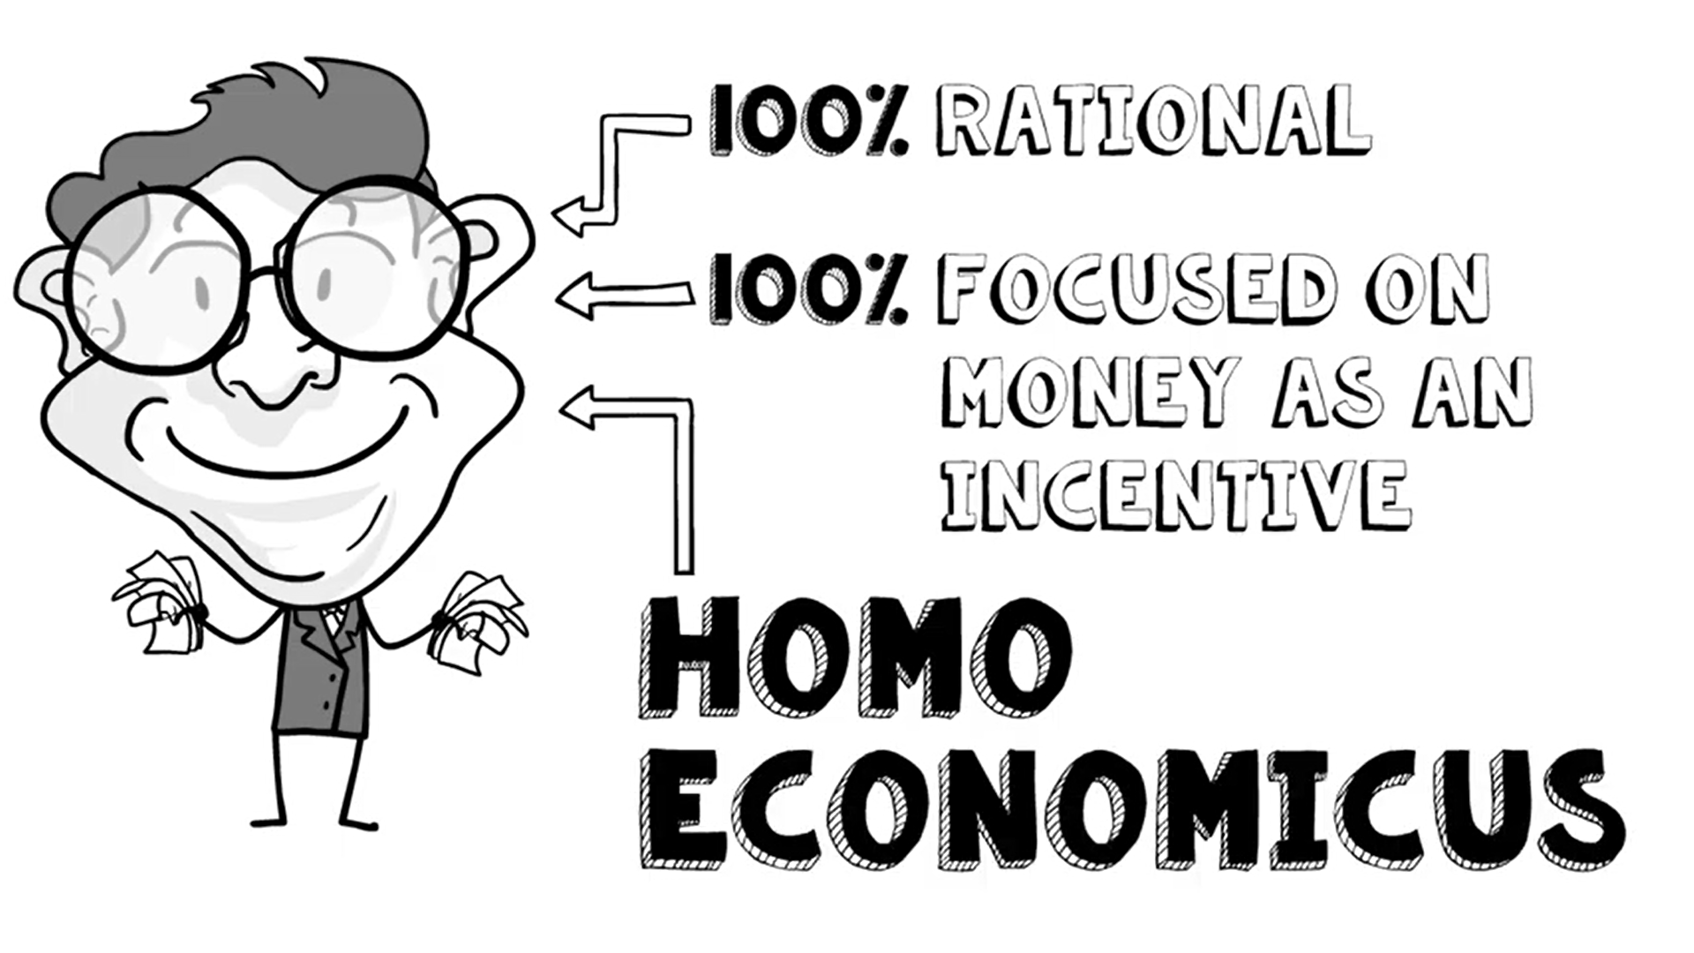
#1 Logika Dasar & Rasionalitas Manusia
Homo Economicus
Rasionalitas
Fenomena Kompleks
Logika Dasar
Konsep
Teori
Sumber: https://www.youtube.com/watch?v=GdujVdjAKUg

Slide 12

#1 Logika Dasar & Rasionalitas Manusia
Teori yang digunakan untuk memahami suatu fenomena kompleks memiliki banyak fungsi.
Menurut Snelbecker (Learning Theory: Instructional Theory and Psycoeducational Design, 1974), fungsi teori di antaranya adalah untuk:
  1. Systemize findings (membuat temuan-temuan menjadi sistematis);
  2. Generate hypothesis (membuat hipotesis berupa dugaan/ kesimpulan sementara yang didasarkan pada data dan hasil observasi yang tersedia);
  3. Make predictions (membuat prediksi berdasarkan data dan hasil observasi/eksperimen);
  4. Provide explanations (menyediakan penjelasan atas pertanyaan “mengapa”);
Berdasarkan logika di atas, ada istilah-istilah sederhana sebagai nama teori yang dapat merepresentasikan suatu metode ilmiah untuk menyelesaikan suatu permasalahan yang kompleks di seputaran kehidupan manusia.

Slide 13

#2 Logika Dasar Norma Hukum Pajak
Konsep ekonomi “Homo Economicus” dan rational choice theory juga dapat diterapkan di ranah ilmu hukum.
Salah satu adagium hukum menyatakan “Ubi societas ibi ius” (Di mana ada masyarakat, di situ ada hukum) dari Marcus Tullius Cicero, seorang ahli hukum, filsuf, dan ahli politik dari Romawi; 106-43 SM).
Ungkapan dari Cicero di atas mengandung arti bahwa hukum akan selalu hadir dan relevan selama ada peradaban dan masyarakat dengan untuk menciptakan kehidupan yang damai, tertib, dan aman.
Hukum akan berkembang seiring dengan perkembangan yang terjadi di masyarakat karena perkembangan tersebut tidak terlepas dari tujuan hukum secara umum.
Tujuan hukum secara umum adalah untuk
  menciptakan ketertiban, keadilan, dan kepastian dalam masyarakat, serta
  memberikan kemanfaatan bagi seluruh anggota masyarakat.

Slide 14

#2 Logika Dasar Norma Hukum Pajak
Di dalam membuat kebijakan untuk publik (public policy) seperti norma hukum pajak, rasionalitas juga menjadi salah satu panduannya sehingga muncul dua teori berikut:
  1. Rational choice theory, dan
  2. Bounded rationality theory.
Dengan kata lain, apapun permasalahan yang muncul dari sebuah kebijakan publik, termasuk pajak, tidak terlepas dari pilihan rasional (rational choice) yang melatarbelakanginya, meskipun rasionalitas pembuat kebijakan itu terbatas (bounded rationality).
Ketika perumus kebijakan memiliki rasionalitas berbeda-beda, proses perumusannya akan memunculkan pro & kontra (field theory) sehingga harus ada kompromi (the second best theory) agar suatu kebijakan dapat difinalkan dan diimplementasikan.

Slide 15
#2 Logika Dasar Norma Hukum Pajak
Principles of Tax Policies
Rational Choice Theory
Bounded Rationality Theory
Field Theory
The Second Best Theory
Sebagaimana diuraikan pada slide sebelumnya, perumusan pajak sebagai sebuah kebijakan yang berujung pada norma hukum juga tidak terlepas dari pilihan rasional para pembuat kebijakan (policymakers) sehingga digunakan rational choice theory.
Akan tetapi, rumusan kebijakan yang ideal menurut pembuatnya belum tentu ideal menurut masyarakat karena masing-masing pihak memiliki keterbatasan rasionalitas sehingga perumusan kebijakan pajak juga menggunakan bounded rationality theory.
Para pihak yang tengah merumuskan suatu kebijakan pajak sering harus berdebat karena perbedaan sudut pandang di antara mereka sehingga kondisi tersebut dapat digambarkan dengan field theory (teori medan gaya).
Pada akhirnya, pihak pro & kontrak harus bersepakat dan berkompromi sehingga pilihan kebijakan yang disepakati tidak akan ideal (the second best theory)

Slide 16
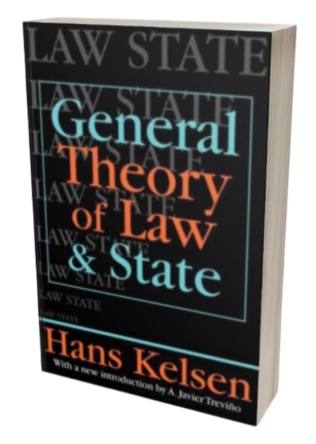
#2 Logika Dasar Norma Hukum Pajak
Karena norma hukum di suatu level tidak dapat menampung keseluruhan pengaturan yang bersifat substantif dan prosedural (teknis), pengaturannya dibuat berjenjang menjadi sebuah hierarki hukum.
Menurut Ngani (Bahasa Hukum dan Perundang-undangan, 2012, p. 45), sistem hukum di Indonesia mengadopsi teori hierarki hukum Hans Kelsen (General Theory of Law & State, 1949; 2006, pp. 123-135) tentang hierarki norma hukum.
Dari hierarki hukum ini, ketika terjadi pertentangan di antara satu norma dengan norma lainnya, muncul asas preferensi atau rules of derogation sbb.:
  Lex superior derogat legi inferior,
  Lex specialis derogat legi generali, dan
  Lex posterior derogat legi prior.

Slide 17
Logika Dasar PPN
Agenda 3

Slide 18
#5 Logika Dasar PPN
No | Deskripsi | Pabrikan | Distributor | Pedagang Besar | Pengecer
1 | Penjualan | 1.000 | 1.700 | 2.400 | 3.350
2 | Biaya
a. | HPP | 500 | 1.000 | 1.700 | 2.400
b. | Biaya operasi | 300 | 400 | 230 | 360
c. | Biaya PPn | 0 | 100 | 170 | 240
d. | Total biaya [a+b+c] | 800 | 1.500 | 2.100 | 3.000
3 | Laba | 200 | 200 | 300 | 350
4 | PPn [10% x #1] | 100 | 170 | 240 | 335
Cascade tax, yaitu: pajak dikenakan atas produk di setiap tahap rantai pasok, dari awal—bahan baku—hingga tahap akhir pembelian konsumen.
Di dalam cascade tax, setiap pembeli di dalam rantai pasok membayar harga berdasarkan biaya yang dibebankan, termasuk pajak penjualan yang sebelumnya telah dibebankan, seperti terlihat pada tabel di samping.
PPN merupakan modifikasi dari Pajak Penjualan (PPn) atau Sales Tax.
Sistem Sales Tax diganti karena memiliki satu kelemahan mendasar, yaitu cascade tax.

Slide 19

#5 Logika Dasar PPN
Di dalam proses bisnis, penjualan dapat dilihat dari pendekatan Input + Process = Output.
Sistem PPN berasal dari pendekatan tersebut, seperti terlihat di persamaan berikut ini:
  Input + Process = Output
  Output – Input = Process
  t(Output) – t(Input) = t(Process) = t(value added)
  t(Output – Input) = t(Value Added) = Value Added Tax
Penjelasan:
  Input merupakan harga beli barang/jasa dari vendor
  Process terdiri dari wages + profit
  Output merupakan harga jual barang/jasa kepada customer
  Huruf t merupakan tarif pajak yang diatur di undang-undang.

Slide 20

#5 Logika Dasar PPN
Dengan self assessment system, PKP harus membuat pelaporan PPN sesuai persamaan #3, yaitu: t(Output) – t(Input) = VAT.
Transaksi dengan customer dilaporkan di bagian t(Output) atau Pajak Keluaran
Transaksi dengan vendor dilaporkan di bagian t(Input) atau Pajak Masukan.
Untuk menghitung PPN yang harus dibayar, digunakan mekanisme pengkreditan berupa t(Output) – t(Input) atau PK – PM.
Hasilnya dapat berupa 3 opsi berikut:
  t(Output) = t(Input) sehingga tidak ada cash outflow ke kas negara,
  t(Output) > t(Input) sehingga ada cash outflow ke kas negara, atau
  t(Output) < t(Input) sehingga ada prepaid tax di kas negara,

Slide 21

#5 Logika Dasar PPN
Perhitungan PPN terutang juga dapat menggunakan persamaan #4, yaitu: t(Output – Input) = VAT.
Untuk memudahkan perhitungan sesuai asas simplicity dan asas ease of administration, hasil operasi Output – Input ditentukan melalui peraturan.
Misalnya, 10% x nilai transaksi sehingga nilai tambahnya berupa Output – Input sudah langsung ditentukan sebesar 10%.
Sebagai konsekuensinya, PKP yang memiliki t(Input) dari vendor tidak dapat melakukan pengkreditan sesuai skema di persamaan #3 VAT = t(Output) – t(Input).
Dari perspektif akuntansi, t(Input) diperlakukan sebagai
  Prepaid tax di pos aset jika t(Input) berkaitan dengan t(Output) sesuai rumus t(Output) – t(Input), atau
  Input tax expense di pos laba rugi jika t(Input) tersebut tidak dapat dikreditkan.

Slide 22
Membedah PMK 28/2026
Agenda 4

Slide 23
#1 Titulus est Lex & Ratio Legis
No | Judul Bab | Pasal
1 | Titulus est lex | Tata Cara Pengembalian Pendahuluan Kelebihan Pembayaran Pajak
2 | Ratio legis | a. bahwa untuk meningkatkan akurasi dan lebih memberikan kepastian hukum dalam pelaksanaan hak dan pemenuhan kewajiban perpajakan, perlu melakukan penyesuaian terhadap ketentuan mengenai tata cara pengembalian pendahuluan kelebihan pembayaran pajak; b. bahwa Peraturan Menteri Keuangan Nomor 39/PMK.03/2018 tentang Tata Cara Pengembalian Pendahuluan Kelebihan Pembayaran Pajak s.t.d.t.d. Peraturan Menteri Keuangan Nomor 119 Tahun 2024 tentang Perubahan Ketiga ... belum menampung kebutuhan penyesuaian tata cara pengembalian pendahuluan kelebihan pembayaran pajak, sehingga perlu diganti; c. bahwa berdasarkan pertimbangan sebagaimana dimaksud dalam huruf a dan huruf b, serta untuk melaksanakan ketentuan Pasal 17C ayat (7) dan Pasal 17D ayat (3) Undang-Undang Nomor 6 Tahun 1983 ...Undang-Undang Nomor 6 Tahun 2023 ... dan ketentuan Pasal 16G huruf c dan huruf d Undang-Undang Nomor 8 Tahun 1983 ... Undang-Undang Nomor 6 Tahun 2023 tentang Penetapan Peraturan Pemerintah Pengganti Undang-Undang Nomor 2 Tahun 2022 tentang Cipta Kerja Menjadi Undang-Undang,

Slide 24
#2 Rubrica est Lex di PMK 28/2026
Bab | Judul Bab | Pasal
1 | Ketentuan Umum | 1
2 | Ruang Lingkup | 2
3 | Pengembalian Pendahuluan Kelebihan Pembayaran Pajak Bagi Wajib Pajak dengan Kriteria Tertentu | 3, 4, 5, 6, 7, 8
4 | Pengembalian Pendahuluan Kelebihan Pembayaran Pajak Bagi Wajib Pajak yang Memenuhi Persyaratan Tertentu | 9, 10, 11, 12
5 | Pengembalian Pendahuluan Kelebihan Pembayaran Pajak Bagi PKP Berisiko Rendah | 13, 14,15, 16, 17,18
6 | Ketentuan Lain-lain | 19. 20, 21, 22, 23, 24
7 | Ketentuan Peralihan | 25
8 | Ketentuan Penutup | 26, 27

Slide 25
#2 Rubrica est Lex di PMK 28/2026
No | Isi Lampiran PMK 28/2026 | Pasal Terkait
1. | Contoh Format
1A | Permohonan penetapan wajib pajak dengan kriteria tertentu | Pasal 4 ayat (1)
1B | Permohonan penetapan PKP berisiko rendah | Pasal 14 ayat (1)
1C | Surat keputusan penetapan wajib pajak dengan kriteria tertentu | Pasal 4 ayat (3) huruf a
1D | Surat keputusan penetapan PKP berisiko rendah | Pasal 14 ayat (5) huruf a
1E | Surat pemberitahuan penolakan permohonan penetapan wajib pajak dengan kriteria tertentu | Pasal 4 ayat (3) huruf b
1F | Surat pemberitahuan penolakan permohonan penetapan PKP berisiko rendah | Pasal 14 ayat (5) huruf b
1G | Surat keputusan pencabutan penetapan wajib pajak dengan kriteria tertentu | Pasal 5 ayat (3)
1H | Surat keputusan pencabutan penetapan PKP berisiko rendah | Pasal 15 ayat (3)
1I | Surat Keputusan Pengembalian Pendahuluan Kelebihan Pajak bagi;
 | a. Wajib Pajak dengan kriteria tertentu atau | Pasal 7 ayat (1) huruf a
 | b. Wajib Pajak yang memenuhi persyaratan tertentu | Pasal 11 ayat (1) huruf a
 | untuk Wajib Pajak yang menyampaikan SPT Tahunan PPh orang pribadi bernilai lebih bayar
1J | Surat Keputusan Pengembalian Pendahuluan Kelebihan Pajak bagi
 | a. Wajib Pajak dengan kriteria tertentu, atau | Pasal 7 ayat (1) huruf a
 | b. Wajib Pajak yang memenuhi persyaratan tertentu | Pasal 11 ayat (1) huruf a
 | untuk Wajib Pajak yang menyampaikan SPT Tahunan PPh Badan bernilai lebih bayar

Slide 26
#2 Rubrica est Lex di PMK 28/2026
No | Isi Lampiran PMK 28/2026 | Pasal Terkait
1K | Surat Keputusan Pengembalian Pendahuluan Kelebihan Pajak bagi:
 | a) Wajib Pajak dengan kriteria tertentu | Pasal 7 ayat (1) huruf a
 | b) Wajib Pajak yang memenuhi persyaratan tertentu sebagaimana dimaksud dalam; atau | Pasal 11 ayat (1) huruf a
 | c) Pengusaha Kena Pajak berisiko rendah | Pasal 17 ayat (1) huruf a
 | yang menyampaikan SPT Masa PPN bernilai lebih bayar
1L | Surat permohonan pengembalian pendahuluan kelebihan pembayaran pajak atas selisih kelebihan pembayaran pajak yang belum dikembalikan | Pasal 8 ayat (1), Pasal 12 ayat (1), dan Pasal 18 ayat (1)
1M | Surat pemberitahuan tidak dapat diberikan pengembalian pendahuluan kelebihan pembayaran pajak atau tidak terdapat kelebihan pembayaran pajak | Pasal 7 ayat (1) huruf b, Pasal 11 ayat (1) huruf b, dan Pasal 17 ayat (1) huruf b
1N | Surat pernyataan pemenuhan kriteria laporan keuangan | Pasal 3 ayat (5) huruf c dan f
2. | Contoh penghitungan pemenuhan kegiatan tertentu pada permohonan pengembalian pendahuluan kelebihan pembayaran pajak bagi Pengusaha Kena Pajak berisiko rendah | Pasal 16 ayat (5)

Slide 27
#3 Ketentuan Restitusi Pajak
No | Aturan | Isi Pasal
1 | UU KUP | Pasal 17B (1) Direktur Jenderal Pajak setelah melakukan pemeriksaan atas permohonan pengembalian kelebihan pembayaran pajak, selain permohonan pengembalian kelebihan pembayaran pajak dari Wajib Pajak sebagaimana dimaksud dalam Pasal 17C dan Wajib Pajak sebagaimana dimaksud dalam Pasal 17D, harus menerbitkan surat ketetapan pajak paling lama 12 (dua belas) bulan sejak surat permohonan diterima secara lengkap. (1a) Ketentuan sebagaimana dimaksud pada ayat (1) tidak berlaku terhadap Wajib Pajak yang sedang dilakukan pemeriksaan bukti permulaan tindak pidana di bidang perpajakan yang ketentuannya diatur dengan atau berdasarkan Peraturan Menteri Keuangan. (2) Apabila setelah melampaui jangka waktu sebagaimana dimaksud pada ayat (1) Direktur Jenderal Pajak tidak memberi suatu keputusan, permohonan pengembalian kelebihan pembayaran pajak dianggap dikabulkan dan Surat Ketetapan Pajak Lebih Bayar harus diterbitkan paling lama 1 (satu) bulan setelah jangka waktu tersebut berakhir.

Slide 28
#3 Ketentuan Restitusi Pajak
No | Aturan | Isi Pasal
1 | UU KUP (lanjutan) | Pasal 17C (1) Direktur Jenderal Pajak setelah melakukan penelitian atas permohonan pengembalian kelebihan pembayaran pajak dari Wajib Pajak dengan kriteria tertentu, menerbitkan Surat Keputusan Pengembalian Pendahuluan Kelebihan Pajak paling lama 3 (tiga) bulan sejak permohonan diterima secara lengkap untuk Pajak Penghasilan, dan paling lama 1 (satu) bulan sejak permohonan diterima secara lengkap untuk Pajak Pertambahan Nilai. (2) Kriteria tertentu sebagaimana dimaksud pada ayat (1) meliputi: a. tepat waktu dalam menyampaikan Surat Pemberitahuan; b. tidak mempunyai tunggakan pajak untuk semua jenis pajak, kecuali tunggakan pajak yang telah memperoleh izin untuk mengangsur atau menunda pembayaran pajak; c. Laporan Keuangan diaudit oleh Akuntan Publik atau lembaga pengawasan keuangan pemerintah dengan pendapat Wajar Tanpa Pengecualian selama 3 (tiga) tahun berturut-turut; dan d. tidak pernah dipidana karena melakukan tindak pidana di bidang perpajakan berdasarkan putusan pengadilan yang telah mempunyai kekuatan hukum tetap dalam jangka waktu 5 (lima) tahun terakhir. (3) Wajib Pajak dengan kriteria tertentu sebagaimana dimaksud pada ayat (2) ditetapkan dengan Keputusan Direktur Jenderal Pajak.

Slide 29
#3 Ketentuan Restitusi Pajak
No | Aturan | Isi Pasal
1 | UU KUP (lanjutan) | Pasal 17C (4) Direktur Jenderal Pajak dapat melakukan pemeriksaan terhadap Wajib Pajak sebagaimana dimaksud pada ayat (1), dan menerbitkan surat ketetapan pajak, setelah melakukan pengembalian pendahuluan kelebihan pajak. (5) Apabila berdasarkan hasil pemeriksaan sebagaimana dimaksud pada ayat (4), Direktur Jenderal Pajak menerbitkan Surat Ketetapan Pajak Kurang Bayar, jumlah kekurangan pajak ditambah dengan sanksi administrasi berupa kenaikan sebesar 100% (seratus persen) dari jumlah kekurangan pembayaran pajak. (6) Wajib Pajak sebagaimana dimaksud pada ayat (1) tidak dapat diberikan pengembalian pendahuluan kelebihan pembayaran pajak apabila: a. terhadap Wajib Pajak tersebut dilakukan tindakan penyidikan tindak pidana di bidang perpajakan; b. terlambat menyampaikan Surat Pemberitahuan Masa untuk suatu jenis pajak tertentu 2 (dua) Masa Pajak berturut-turut; c. terlambat menyampaikan Surat Pemberitahuan Masa untuk suatu jenis pajak tertentu 3 (tiga) Masa Pajak dalam 1 (satu) tahun kalender; atau d. terlambat menyampaikan Surat Pemberitahuan Tahunan. (7) Tata cara penetapan Wajib Pajak dengan kriteria tertentu diatur dengan atau berdasarkan Peraturan Menteri Keuangan.

Slide 30
#3 Ketentuan Restitusi Pajak
No | Aturan | Isi Pasal
1 | UU KUP (lanjutan) | Pasal 17D (1) Direktur Jenderal Pajak setelah melakukan penelitian atas permohonan pengembalian kelebihan pembayaran pajak dari Wajib Pajak yang memenuhi persyaratan tertentu, menerbitkan Surat Keputusan Pengembalian Pendahuluan Kelebihan Pajak paling lama 3 (tiga) bulan sejak permohonan diterima secara lengkap untuk Pajak Penghasilan, dan paling lama 1 (satu) bulan sejak permohonan diterima secara lengkap untuk Pajak Pertambahan Nilai. (2) Wajib Pajak sebagaimana dimaksud pada ayat (1) yang dapat diberikan pengembalian pendahuluan kelebihan pembayaran pajak adalah: a. Wajib Pajak orang pribadi yang tidak menjalankan usaha atau pekerjaan bebas; b. Wajib Pajak orang pribadi yang menjalankan usaha atau pekerjaan bebas dengan jumlah peredaran usaha dan jumlah lebih bayar sampai dengan jumlah tertentu; c. Wajib Pajak badan dengan jumlah peredaran usaha dan jumlah lebih bayar sampai dengan jumlah tertentu; atau d. Pengusaha Kena Pajak yang menyampaikan Surat Pemberitahuan Masa Pajak Pertambahan Nilai dengan jumlah penyerahan dan jumlah lebih bayar sampai dengan jumlah tertentu.

Slide 31
#3 Ketentuan Restitusi Pajak
No | Aturan | Isi Pasal
1 | UU KUP (lanjutan) | Pasal 17D (3) Batasan jumlah peredaran usaha, jumlah penyerahan, dan jumlah lebih bayar sebagaimana dimaksud pada ayat (2) diatur dengan atau berdasarkan Peraturan Menteri Keuangan. (4) Direktur Jenderal Pajak dapat melakukan pemeriksaan terhadap Wajib Pajak sebagaimana dimaksud pada ayat (1) dan menerbitkan surat ketetapan pajak setelah melakukan pengembalian pendahuluan kelebihan pajak. (5) Jika berdasarkan hasil pemeriksaan sebagaimana dimaksud pada ayat (4) Direktur Jenderal Pajak menerbitkan Surat Ketetapan Pajak Kurang Bayar, jumlah pajak yang kurang dibayar ditambah dengan sanksi administrasi berupa kenaikan sebesar 100% (seratus persen).
2 | UU PPN | Pasal 16G Ketentuan lebih lanjut mengenai: c. penghitungan dan tata cara pengembalian kelebihan Pajak Masukan sebagaimana dimaksud dalam Pasal 9 ayat (4c); d. Pengusaha Kena Pajak berisiko rendah yang diberikan pengembalian pendahuluan kelebihan pajak sebagaimana dimaksud dalam Pasal 9 ayat (4c) diatur dalam Peraturan Menteri Keuangan

Slide 32
#3 Ketentuan Restitusi Pajak
No | Aturan | Isi Pasal
2 | UU PPN (lanjutan) | Pasal 9 (4c) Pengembalian kelebihan Pajak Masukan kepada Pengusaha Kena Pajak sebagaimana dimaksud pada ayat (4b) huruf a sampai dengan huruf e, yang mempunyai kriteria sebagai Pengusaha Kena Pajak berisiko rendah, dilakukan dengan pengembalian pendahuluan kelebihan pajak sesuai ketentuan sebagaimana dimaksud dalam Pasal 17C ayat (1) Undang-undang Nomor 6 Tahun 1983 tentang Ketentuan Umum dan Tata Cara Perpajakan dan perubahannya. (4e) Direktur Jenderal Pajak dapat melakukan pemeriksaan terhadap Pengusaha Kena Pajak sebagaimana dimaksud pada ayat (4c) dan menerbitkan surat ketetapan pajak setelah melakukan pengembalian pendahuluan kelebihan pajak. (4f) Apabila berdasarkan hasil pemeriksaan sebagaimana dimaksud pada ayat (4e), Direktur Jenderal Pajak menerbitkan Surat Ketetapan Pajak Kurang Bayar, jumlah kekurangan pajak ditambah dengan sanksi administrasi berupa bunga sebagaimana dimaksud dalam Pasal 13 ayat (2) Undang-undang Nomor 6 Tahun 1983 tentang Ketentuan Umum dan Tata Cara Perpajakan dan perubahannya.

Slide 33
#3 Ketentuan Restitusi Pajak
No | Aturan | Isi Pasal
3 | UU No. 12/2011 tentang Pembentukan Peraturan Perundang-undangan | (1) Jenis Peraturan Perundang-undangan selain sebagaimana dimaksud dalam Pasal 7 ayat (1) mencakup peraturan yang ditetapkan oleh Majelis Permusyawaratan Rakyat, Dewan Perwakilan Rakyat, Dewan Perwakilan Daerah, Mahkamah Agung, Mahkamah Konstitusi, Badan Pemeriksa Keuangan, Komisi Yudisial, Bank Indonesia, Menteri, badan, lembaga, atau komisi yang setingkat yang dibentuk dengan Undang-Undang atau Pemerintah atas perintah Undang-Undang, Dewan Perwakilan Rakyat Daerah Provinsi, Gubernur, Dewan Perwakilan Rakyat Daerah Kabupaten/Kota, Bupati/Walikota, Kepala Desa atau yang setingkat. (2) Peraturan Perundang-undangan sebagaimana dimaksud pada ayat (1) diakui keberadaannya dan mempunyai kekuatan hukum mengikat sepanjang diperintahkan oleh Peraturan Perundang-undangan yang lebih tinggi atau dibentuk berdasarkan kewenangan

Slide 34
#4 Analisis dan Pembahasan
UUD 1945
PMK 28/2026
Pasal 22A
UU KUP & UU PPN
Pasal 23A
Pasal 8 UU No. 12/2011
Sesuai dengan asas hierarki hukum Hans Kelsen dan teori pendelegasian wewenang di dalam ilmu manajemen, Lampiran II UU No. 12/2011 telah mengatur pendelegasian dari UU ke Peraturan Menteri.
Ada pembatasan pengaturan di tingkat PMK berupa teknis administratif sehingga substansi pengaturan tentang subjek, objek, dan tarif pajak
Berikut adalah kutipan pengaturan pendelegasian wewenang dari UU ke Peraturan Menteri:
“BAB II
HAL-HAL KHUSUS
A. PENDELEGASIAN KEWENANGAN
211. Pendelegasian kewenangan mengatur dari Undang-undang kepada menteri, pemimpin lembaga pemerintah nonkementerian, atau pejabat yang setingkat dengan menteri dibatasi untuk peraturan yang bersifat teknis administratif” (UU No. 12/2011).
Dengan demikian, penerbitan PMK 28/2026 tidak terlepas dari pengaturan yang bersifat teknis administratif.

Slide 35
#4 Analisis dan Pembahasan
No | Persyaratan Restitusi Pendahuluan
A. | WP dgn kriteria tertentu
A1. | Persyaratan sesuai Pasal 17C UU KUP
1. | tepat waktu dalam menyampaikan SPT;
2. | tidak mempunyai tunggakan pajak untuk semua jenis pajak, kecuali tunggakan pajak yang telah memperoleh izin untuk mengangsur atau menunda pembayaran pajak;
3. | Laporan Keuangan diaudit oleh Akuntan Publik atau lembaga pengawasan keuangan pemerintah dengan pendapat Wajar Tanpa Pengecualian selama 3 (tiga) tahun berturut-turut; dan
4. | tidak pernah dipidana karena melakukan tindak pidana di bidang perpajakan berdasarkan putusan pengadilan yang telah mempunyai kekuatan hukum tetap dalam jangka waktu 5 (lima) tahun terakhir.
A2. | Persyaratan sesuai PMK 28/2026
1. | tepat waktu dalam menyampaikan SPT;
a. | WP yang telah menyampaikan SPT Tahunan dalam 3 (tiga) Tahun Pajak terakhir yang wajib disampaikan sebelum penetapan WP dengan kriteria tertentu, dengan tepat waktu;
b. | WP yang telah menyampaikan SPT Masa atas Masa Pajak Januari sampai dengan November dalam Tahun Pajak terakhir sebelum penetapan Wajib Pajak dengan kriteria tertentu; dan

Slide 36
#4 Analisis dan Pembahasan
No | Persyaratan Restitusi Pendahuluan
A. | WP dgn kriteria tertentu (lanjutan)
A2. | Persyaratan sesuai PMK 28/2026
1. | tepat waktu dalam menyampaikan SPT;
c. | dalam hal terdapat keterlambatan penyampaian SPT Masa, keterlambatan tersebut harus memenuhi ketentuan sebagai berikut:
 | 1) tidak lebih dari 3 (tiga) Masa Pajak untuk setiap jenis pajak serta tidak berturut-turut; dan
 | 2) tidak lewat dari batas waktu penyampaian SPT Masa pada Masa Pajak berikutnya.
2. | Tidak mempunyai tunggakan pajak
a. | Wajib Pajak yang tidak memiliki utang pajak yang melewati batas akhir pelunasan pada tanggal 31 Desember tahun terakhir sebelum penetapan sebagai Wajib Pajak dengan kriteria tertentu, kecuali terhadap tunggakan pajak yang pembayarannya telah memperoleh izin penundaan atau pengangsuran atau telah melewati daluwarsa penagihan; dan
b. | Wajib Pajak yang tidak pernah melakukan pembayaran melewati batas akhir pelunasan utang pajak untuk semua jenis pajak, termasuk tidak pernah melakukan pembayaran melewati batas akhir pembayaran penundaan atau angsuran utang pajak yang telah memperoleh persetujuan, dalam 5 (lima) tahun terakhir sebelum penetapan Wajib Pajak dengan kriteria tertentu.

Slide 37
#4 Analisis dan Pembahasan
No | Persyaratan Restitusi Pendahuluan
A. | WP dgn kriteria tertentu (lanjutan)
A2. | Persyaratan sesuai PMK 28/2026
3. | Laporan keuangan yang diaudit oleh akuntan publik atau lembaga pengawasan keuangan pemerintah dengan pendapat wajar tanpa pengecualian selama 3 (tiga) tahun berturut-turut
a. | wajib dilampirkan dalam Surat Pemberitahuan Tahunan Pajak Penghasilan yang wajib disampaikan sebelum penetapan Wajib Pajak dengan kriteria tertentu;
b. | memperoleh pendapat wajar tanpa pengecualian (unqualified opinion), tidak termasuk pendapat wajar tanpa pengecualian dengan paragraf penjelas (modified unqualified opinion);
c. | bukan merupakan laporan keuangan yang disajikan ulang (restatement) akibat koreksi kesalahan atau manipulasi data keuangan yang disertai dengan surat pernyataan pemenuhan kriteria laporan keuangan dari Wajib Pajak;
d. | dalam hal terdapat permintaan penjelasan atas data dan/atau keterangan atas laba/rugi fiskal yang terbit minimal 3 (tiga) bulan sebelum penetapan Wajib Pajak dengan kriteria tertentu, permintaan penjelasan atas data dan/atau keterangan tersebut harus diberikan tanggapan atau dilakukan pembahasan sesuai dengan ketentuan peraturan perundang-undangan di bidang perpajakan;
e. | tidak dilakukan koreksi atas laba/rugi fiskal lebih dari 5% (lima persen) berdasarkan hasil pemeriksaan untuk 3 (tiga) Tahun Pajak terakhir sebelum penetapan Wajib Pajak dengan kriteria tertentu, yang telah disetujui oleh Wajib Pajak atau telah memiliki kekuatan hukum tetap (inkrah); dan

Slide 38
#4 Analisis dan Pembahasan
No | Persyaratan Restitusi Pendahuluan
A. | WP dgn kriteria tertentu (lanjutan)
A2. | Persyaratan sesuai PMK 28/2026
3. | Laporan keuangan yang diaudit oleh akuntan publik ... selama 3 (tiga) tahun berturut-turut
f. | akuntan publik yang melakukan audit memenuhi ketentuan batas waktu 5 (lima) tahun pemberian jasa audit atas informasi keuangan historis sebagaimana dimaksud dalam peraturan pemerintah mengenai praktik akuntan publik yang disertai dengan surat pernyataan pemenuhan kriteria laporan keuangan dari Wajib Pajak.
4. | Pengertian tidak pernah dipidana karena melakukan tindak pidana di bidang perpajakan mencakup Wajib Pajak yang: a. telah terdaftar; dan b. tidak pernah dipidana karena melakukan tindak pidana di bidang perpajakan berdasarkan pu-tusan pengadilan yang telah mempunyai kekuatan hukum tetap, selama 5 (lima) tahun terakhir sebelum penetapan Wajib Pajak dengan kriteria tertentu.

Slide 39
#4 Analisis dan Pembahasan
No | Persyaratan Restitusi Pendahuluan
B | WP yang memenuhi persyaratan tertentu
B1 | Persyaratan sesuai Pasal 17D UU KUP
1 | WPOP yang tidak menjalankan usaha atau pekerjaan bebas;
2 | WPOP yang menjalankan usaha atau pekerjaan bebas dengan jumlah peredaran usaha dan jumlah lebih bayar sampai dengan jumlah tertentu;
3 | WP badan dengan jumlah peredaran usaha dan jumlah lebih bayar sampai dengan jumlah tertentu; atau
4 | PKP yang menyampaikan SPT Masa PPN dengan jumlah penyerahan dan jumlah lebih bayar sampai dengan jumlah tertentu
B2 | Persyaratan sesuai PMK 28/2026
1 | WPOP yang tidak menjalankan usaha atau pekerjaan bebas yang menyampaikan SPT Tahunan PPh lebih bayar;
2 | WPOP yang menjalankan usaha atau pekerjaan bebas yang menyampaikan SPT Tahunan PPh lebih bayar, dengan jumlah lebih bayar paling banyak Rp 100.000.000,00 (seratus juta rupiah) untuk suatu Bagian Tahun Pajak atau Tahun Pajak;
3 | WP Badan yang menyampaikan SPT Tahunan PPh lebih bayar dengan: jumlah peredaran usaha di atas Rp0,00 (nol rupiah) sampai dengan Rp50.000.000.000,00 (lima puluh miliar rupiah); dan jumlah lebih bayar paling banyak Rp1.000.000.000,00 (satu miliar rupiah), untuk suatu Bagian Tahun Pajak atau Tahun Pajak; atau

Slide 40
#4 Analisis dan Pembahasan
No | Persyaratan Restitusi Pendahuluan
B. | WP yang memenuhi persyaratan tertentu (lanjutan)
B2 | Persyaratan sesuai PMK 28/2026 (lanjutan)
4 | PKP yang menyampaikan SPT Masa PPN lebih bayar dengan: jumlah penyerahan di atas Rp0,00 (nol rupiah) sampai dengan Rp4.200.000.000,00 (empat miliar dua ratus juta rupiah); dan jumlah lebih bayar paling banyak Rp1.000.000.000,00 (satu miliar rupiah), untuk suatu Masa Pajak.
C | PKP berisiko rendah dan melakukan kegiatan tertentu sesuai PMK 28/2026
C1 | Cakupan PKP Berisiko Rendah
1 | perusahaan yang sahamnya diperdagangkan di bursa efek di Indonesia;
2 | BUMMN/D sesuai dengan ketentuan peraturan perundang-undangan yang mengatur mengenai BUMN dan BUMD;
3 | PKP yang telah ditetapkan sebagai mitra utama kepabeanan sesuai dengan ketentuan dalam peraturan menteri keuangan yang mengatur mengenai mitra utama kepabeanan;
4 | PKP yang telah ditetapkan sebagai operator ekonomi bersertifikat (authorized economic operator) sesuai dengan ketentuan dalam peraturan menteri keuangan yang mengatur mengenai operator ekonomi bersertifikat (authorized economic operator);

Slide 41
#4 Analisis dan Pembahasan
No | Persyaratan
C | PKP berisiko rendah dan melakukan kegiatan tertentu sesuai PMK 28/2026
C1 | Cakupan PKP Berisiko Rendah (lanjutan)
5 | Pabrikan atau produsen selain PKP sebagaimana dimaksud dalam huruf 1 sampai dengan huruf 4, yang memiliki tempat untuk melakukan kegiatan produksi;
6 | pedagang besar farmasi yang memiliki:
 | a. sertifikat distribusi farmasi atau izin pedagang besar farmasi sesuai dengan ketentuan peraturan perundang-undangan yang mengatur mengenai pedagang besar farmasi; dan
 | b. sertifikat cara distribusi obat yang baik sesuai dengan ketentuan peraturan perundang-undangan yang mengatur mengenai cara distribusi obat yang baik;
7 | distributor alat kesehatan yang memiliki:
 | a. sertifikat distributor alat kesehatan atau izin penyalur alat kesehatan sesuai dengan ketentuan peraturan perundang-undangan yang mengatur mengenai penyalur alat kesehatan; dan
 | b. sertifikat cara distribusi alat kesehatan yang baik sesuai dengan ketentuan peraturan perundang-undangan yang mengatur mengenai cara distribusi alat kesehatan yang baik;

Slide 42
#4 Analisis dan Pembahasan
No | Persyaratan
C | PKP berisiko rendah dan melakukan kegiatan tertentu (lanjutan)
C1 | Cakupan PKP Berisiko Rendah (lanjutan)
8 | perusahaan yang dimiliki secara langsung oleh BUMN dengan kepemilikan saham lebih dari 50% yang tercantum pada laporan keuangan konsolidasian BUMN induk sesuai dengan prinsip akuntansi yang berlaku umum.
C2 | Cakupan PKP dengan Kegiatan Tertentu
1 | ekspor barang kena pajak berwujud;
2 | penyerahan barang kena pajak dan/atau penyerahan jasa kena pajak kepada pemungut PPN;
3 | penyerahan barang kena pajak dan/atau penyerahan jasa kena pajak yang PPN-nya tidak dipungut;
4 | ekspor barang kena pajak tidak berwujud; dan/atau
5 | ekspor jasa kena pajak.

Slide 43
#4 Analisis dan Pembahasan
No | Persyaratan
C | PKP berisiko rendah dan melakukan kegiatan tertentu (lanjutan)
C3 | Persyaratan Penetapan PKP Berisiko Rendah
1 | PKP merupakan PKP sebagaimana dimaksud pada ayat (2) PMK 28/2026 (lihat C1 di slide sebelumnya)
2 | PKP telah menyampaikan SPT Masa PPN secara tepat waktu selama 12 (dua belas) bulan terakhir;
3 | PKP tidak sedang dilakukan pemeriksaan bukti permulaan secara terbuka dan/atau penyidikan tindak pidana di bidang perpajakan
4 | PKP tidak pernah dipidana karena melakukan tindak pidana di bidang perpajakan berdasarkan putusan pengadilan yang telah mempunyai kekuatan hukum tetap dalam jangka waktu 5 (lima) tahun terakhir.

Slide 44
Membedah SPT PPN di Coretax
Agenda 5

Slide 45
#1 Rincian Formulir SPT Masa PPN di Per-11/2025
No. | Perihal | Judul Formulir | Informasi yang Tersaji
1 | Induk SPT
2 | Lampiran SPT
a. | Formulir A1 | Daftar Ekspor BKP Berwujud, BKP Tidak Berwujud, dan/atau JKP | Data yang tercantum dalam a. PEB; dan/atau b. pemberitahuan ekspor BKP tidak berwujud atau JKP.
b. | Formulir A2 | Daftar Pajak Keluaran atas Penyerahan Dalam Negeri Dengan Faktur Pajak | Data PK dan nilai PPnBM yang tercantum dalam: a. Faktur Pajak, tidak termasuk Faktur Pajak yang menurut ketentuan diperkenankan untuk tidak mencantumkan identitas pembeli serta nama dan tanda tangan penjual; b. Dokumen tertentu yang kedudukannya dipersamakan dengan Faktur Pajak, tidak termasuk Dokumen tertentu yang kedudukannya dipersamakan dengan Faktur Pajak dan menurut ketentuan diterbitkan kepada pembeli dengan karakteristik konsumen akhir; dan/atau c. nota retur/nota pembatalan yang diterima

Slide 46
#1 Rincian Formulir SPT Masa PPN di Per-11/2025
No. | Perihal | Judul Formulir | Informasi yang Tersaji
2 | Lampiran SPT
c. | Formulir B1 | Daftar Pajak Masukan yang Dapat Dikreditkan atas Impor BKP dan Pemanfaatan BKP Tidak Berwujud/JKP dari Luar Daerah Pabean | Data PM yang dapat dikreditkan dan nilai PPnBM yang tercantum dalam: a. pemberitahuan pabean impor; b. Dokumen tertentu yang kedudukannya dipersamakan dengan Faktur Pajak dan berasal dari pemanfaatan BKP tidak berwujud dari luar daerah pabean; dan/atau c. Dokumen tertentu yang kedudukannya dipersamakan dengan Faktur Pajak dan berasal dari pemanfaatan JKP dari luar daerah pabean.
d. | Formulir B2 | Daftar Pajak Masukan yang Dapat Dikreditkan atas Perolehan Barang Kena Pajak/Jasa Kena Pajak Dalam Negeri | Data PM yang dapat dikreditkan dan nilai PPnBM yang tercantum dalam: a. Faktur Pajak, tidak termasuk Faktur Pajak yang menurut ketentuan diperkenankan untuk tidak mencantumkan identitas pembeli serta nama dan tanda tangan penjual; b. Dokumen tertentu yang kedudukannya dipersamakan dengan Faktur Pajak, tidak termasuk Dokumen tertentu yang kedudukannya dipersamakan dengan Faktur Pajak dan menurut ketentuan diterbitkan kepada pembeli dengan karakteristik konsumen akhir; dan/atau c. nota retur/nota pembatalan atas pengembalian BKP/pembatalan JKP yang Pajak Masukannya dapat dikreditkan.

Slide 47
#1 Rincian Formulir SPT Masa PPN di Per-11/2025
No. | Perihal | Judul Formulir | Informasi yang Tersaji
2 | Lampiran SPT
e. | Formulir B3 | Daftar Pajak Masukan yang Tidak Dikreditkan atau yang Mendapat Fasilitas | Data PM yang tidak dikreditkan atau yang mendapat fasilitas dan nilai PPnBM yang tercantum dalam: a. Faktur Pajak; b. Dokumen tertentu yang kedudukannya dipersamakan dengan Faktur Pajak; dan/atau c. nota retur/nota pembatalan atas pengembalian BKP/pembatalan JKP yang PM-nya tidak dikreditkan atau mendapat fasilitas
f. | Formulir C | Daftar Pajak Pertambahan Nilai dan Pajak Penjualan atas Barang Mewah yang Dipungut oleh Pihak Lain | Data pemungutan PPN atau PPN dan PPnBM oleh PKP yang juga merupakan Pihak Lain sebagaimana diatur dalam Pasal 32A UU KUP

Slide 48
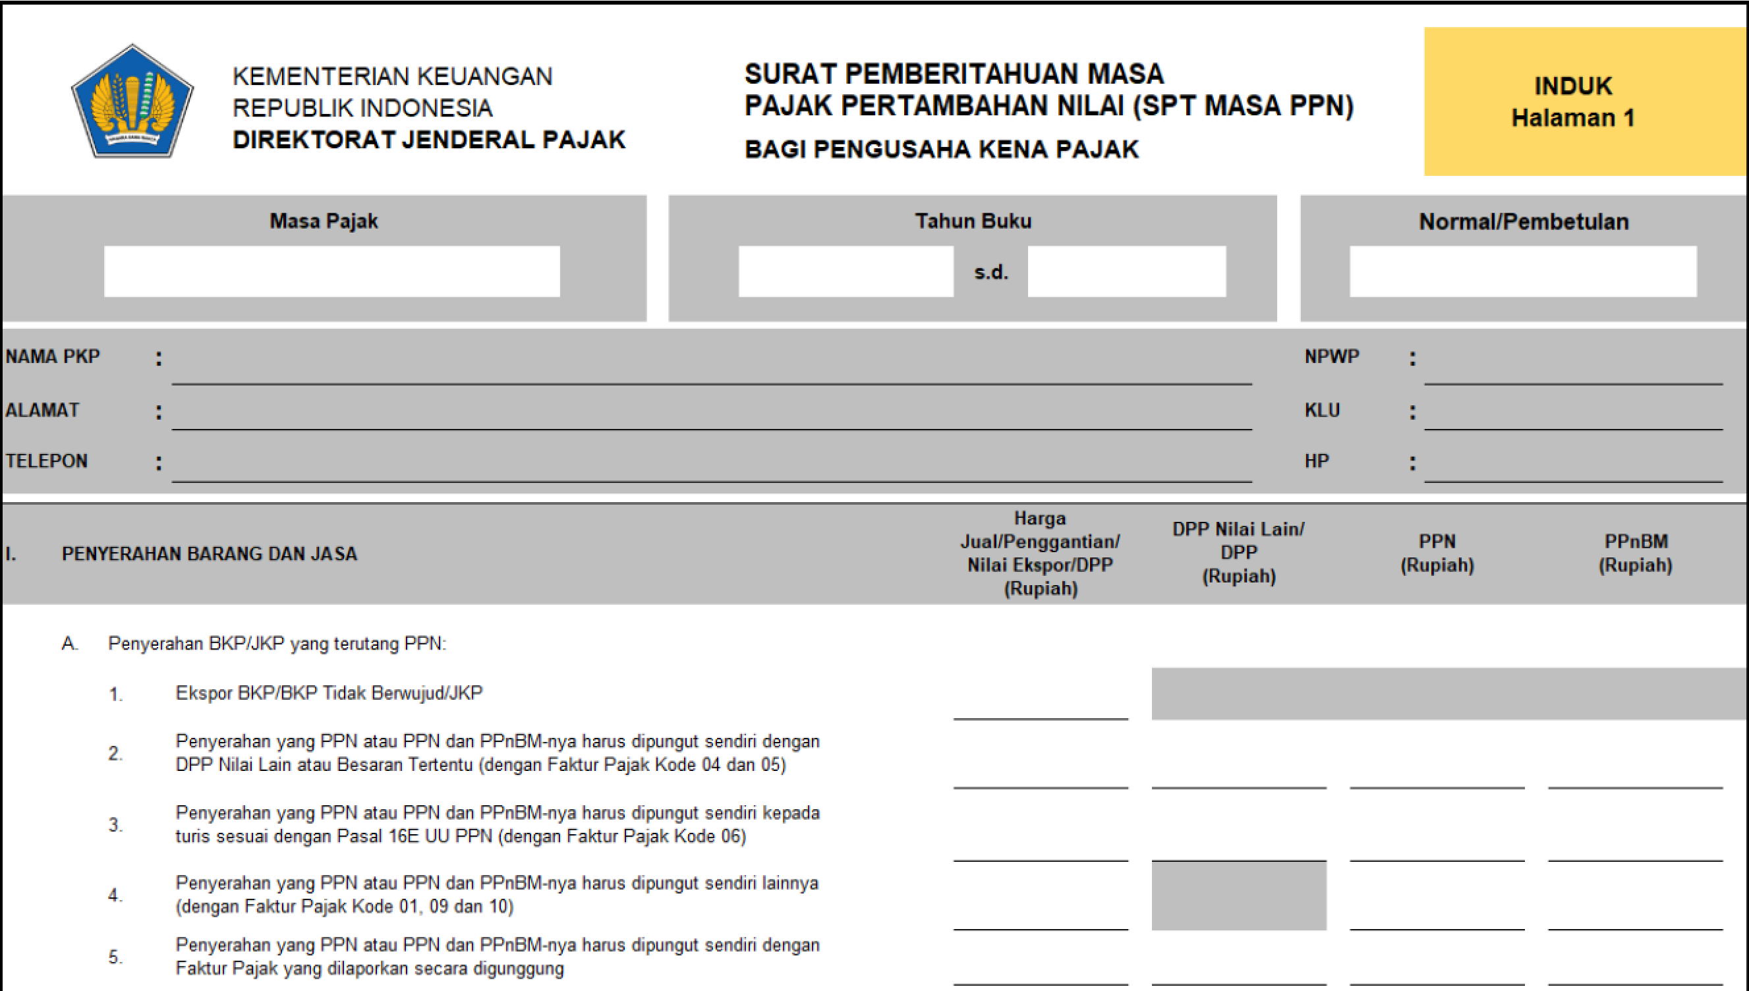
#2 Format SPT PPN di Era Coretax

Slide 49
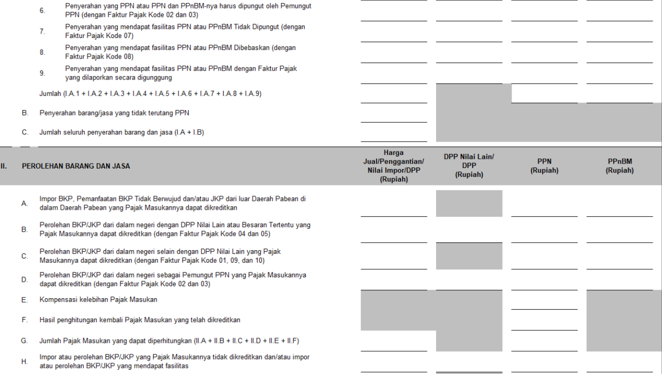
#2 Format SPT PPN di Era Coretax

Slide 50
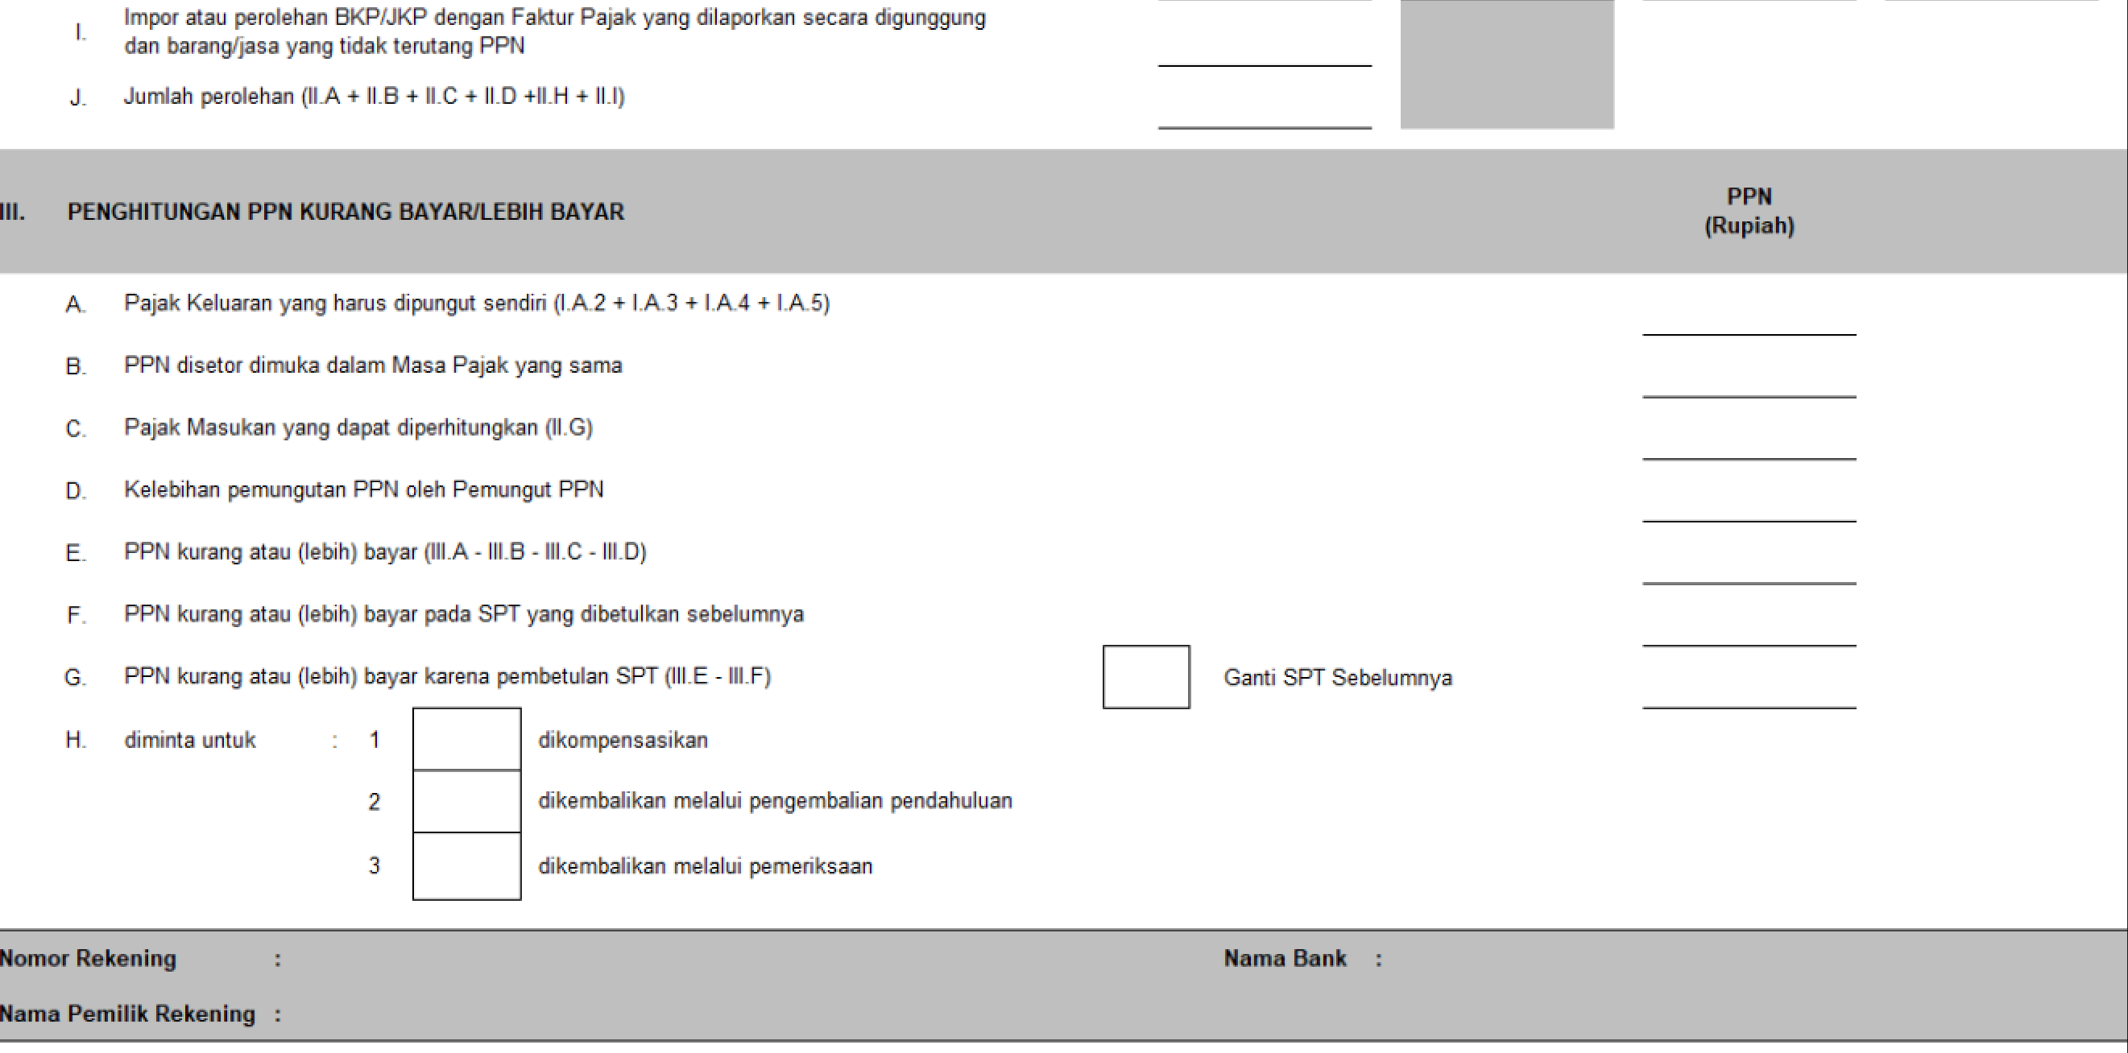
#2 Format SPT PPN di Era Coretax

Slide 51
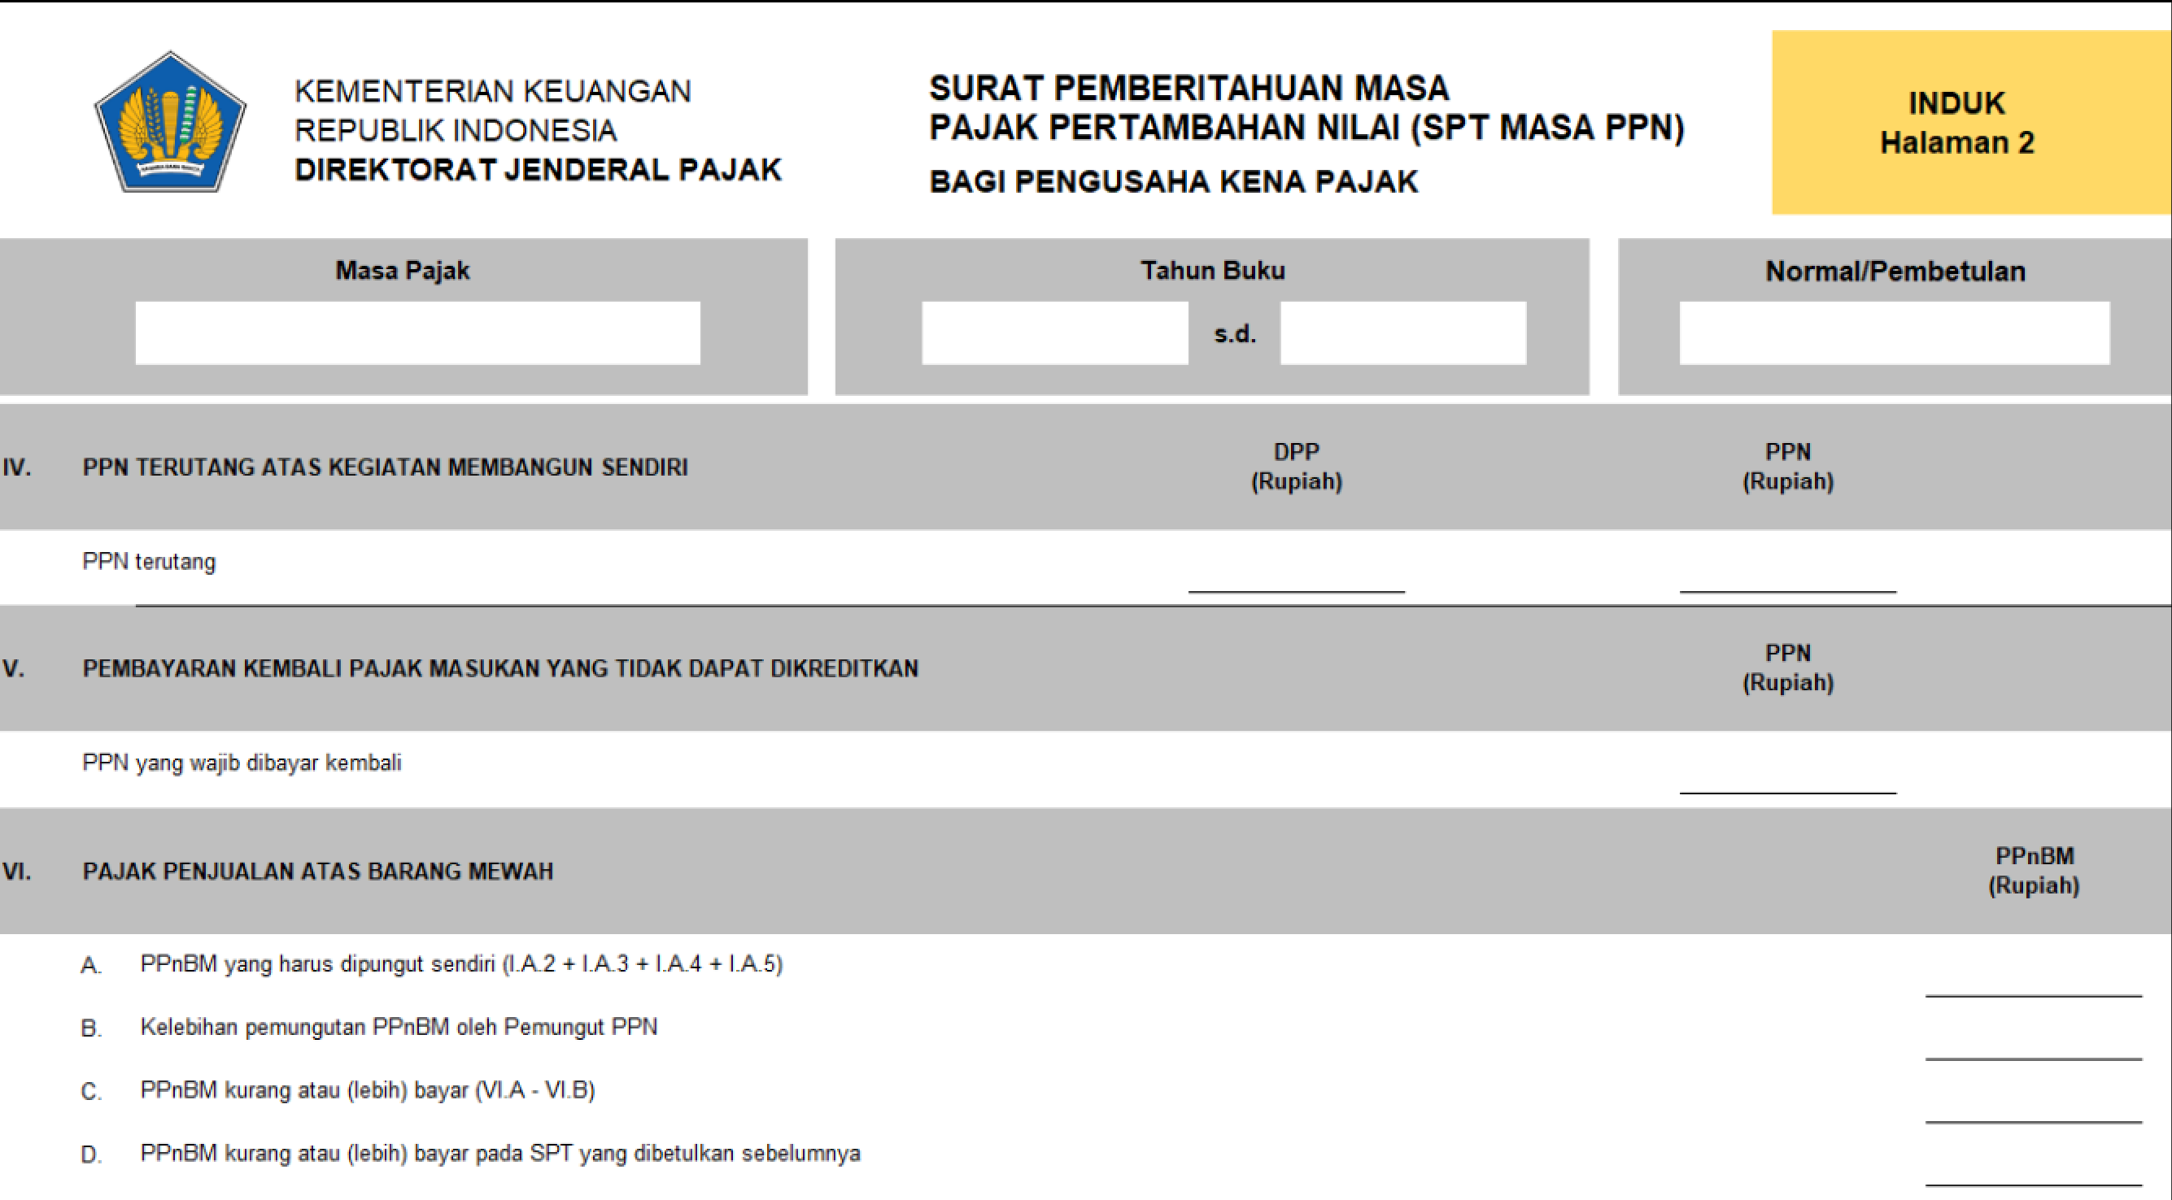
#2 Format SPT PPN di Era Coretax

Slide 52
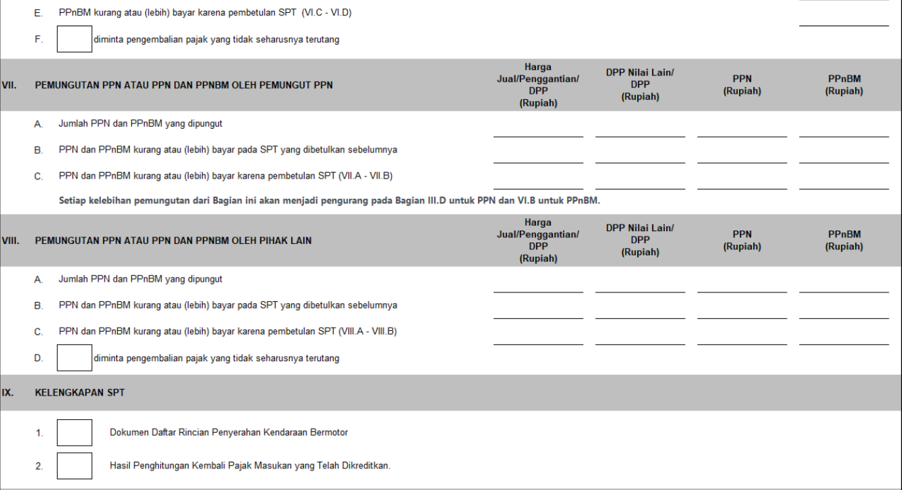
#2 Format SPT PPN di Era Coretax

Slide 53
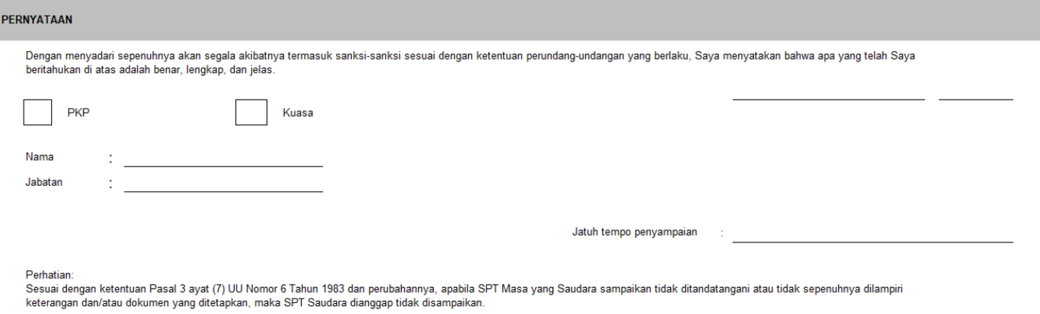
#2 Format SPT PPN di Era Coretax

Slide 54
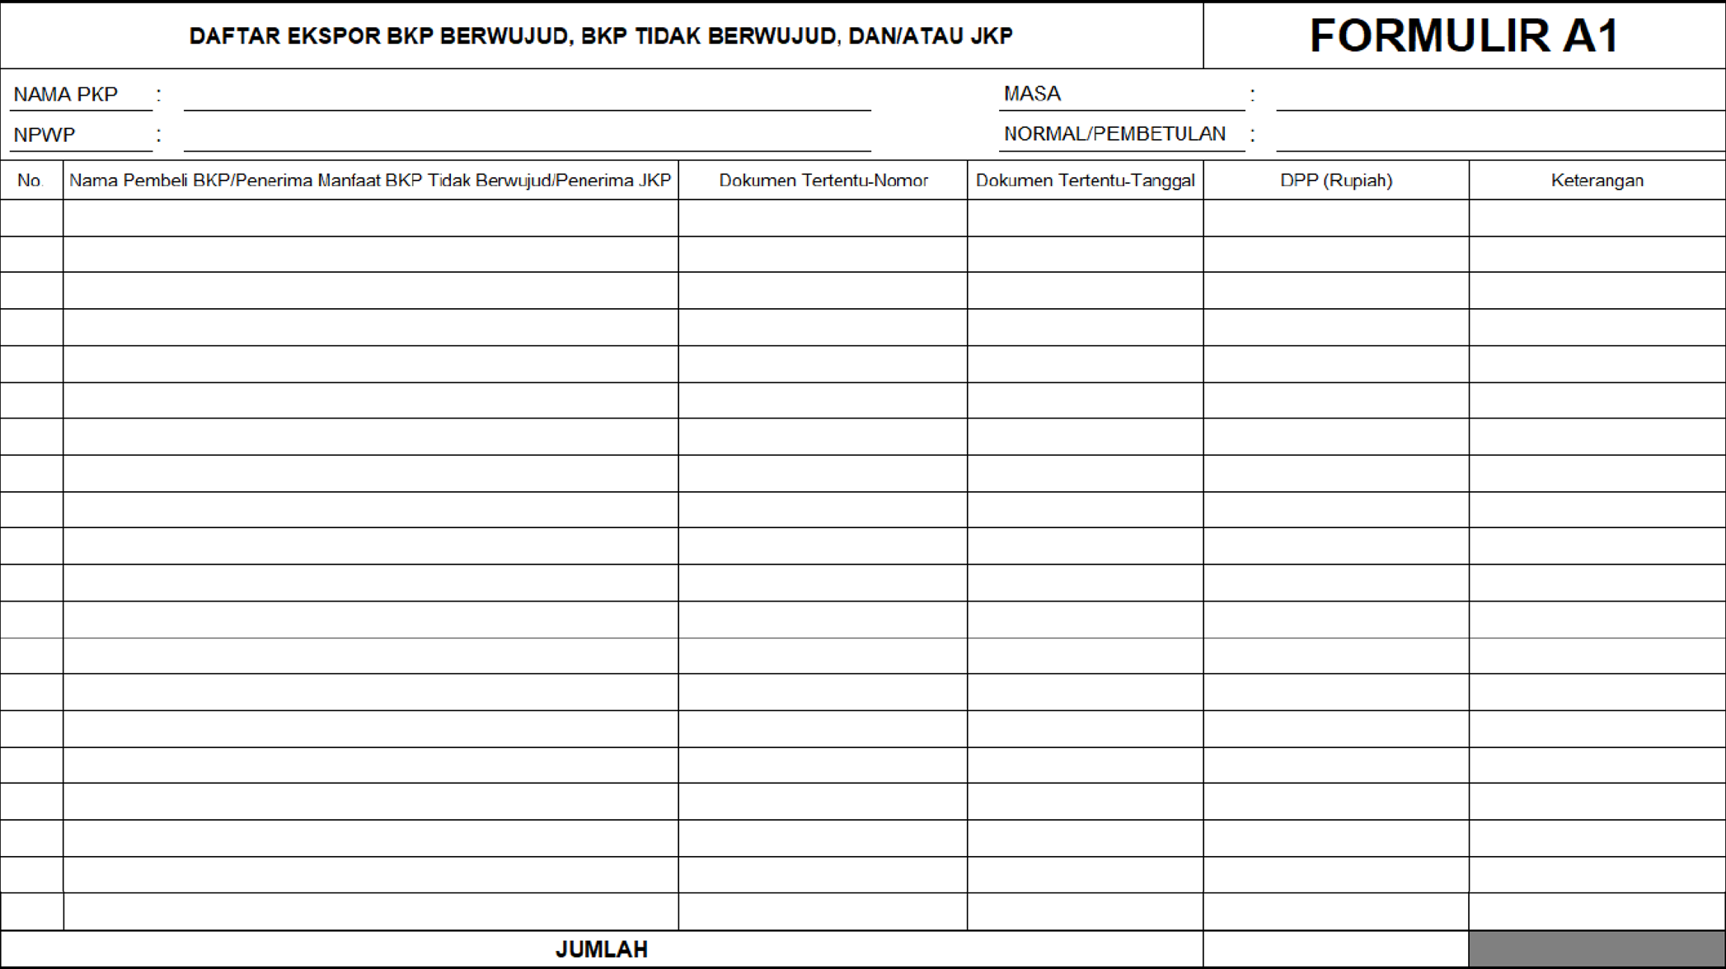
#2 Format SPT PPN di Era Coretax

Slide 55
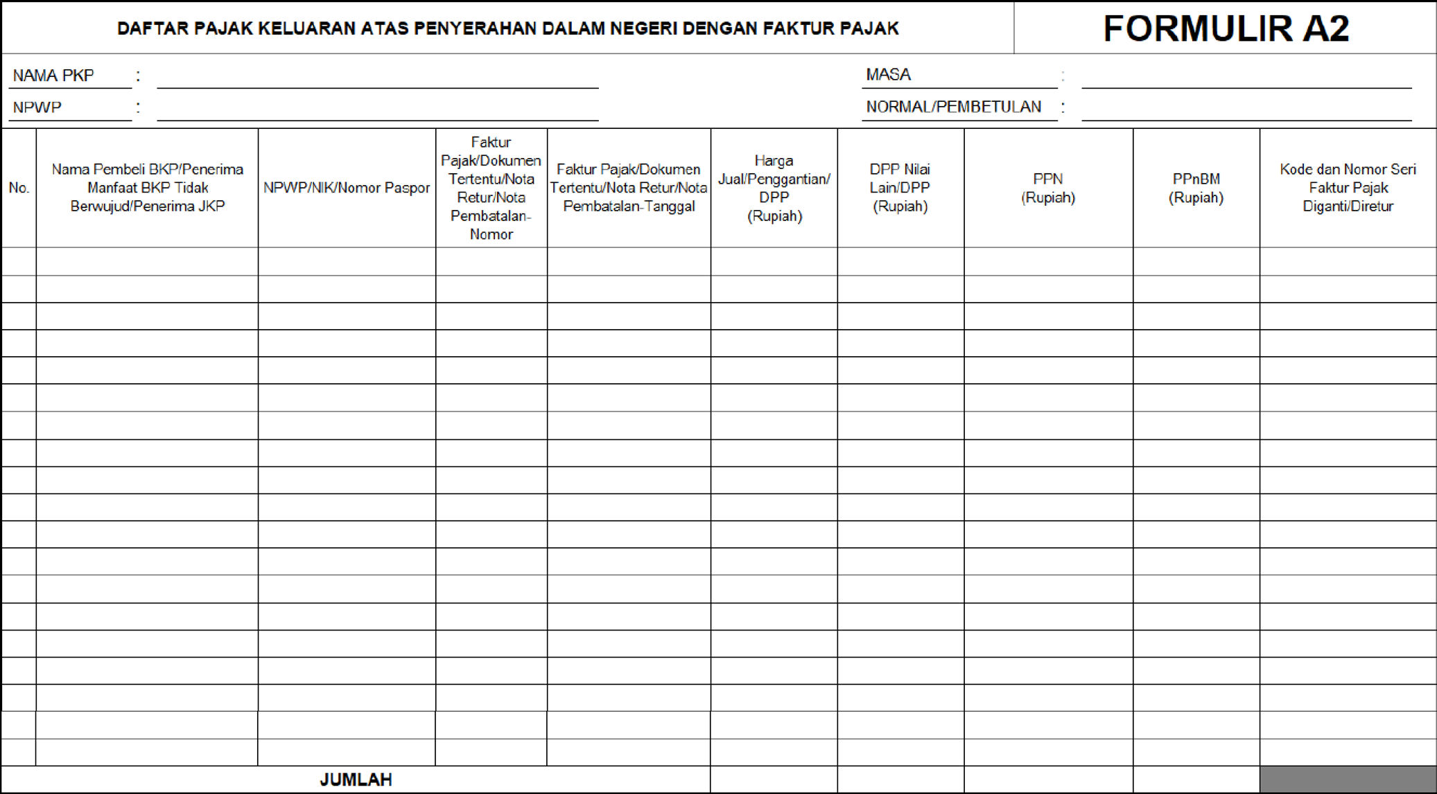
#2 Format SPT PPN di Era Coretax

Slide 56
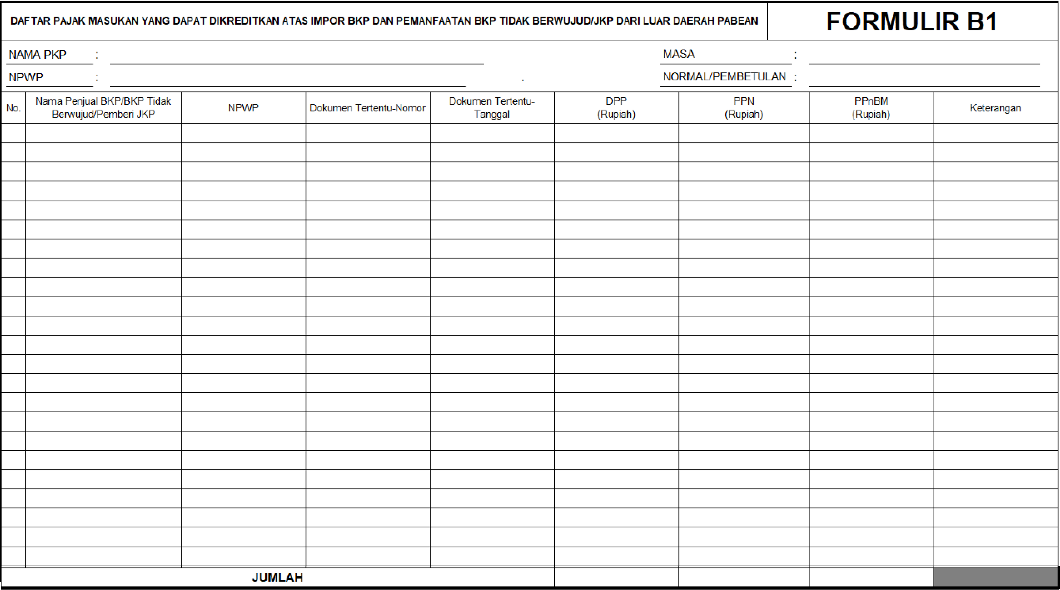
#2 Format SPT PPN di Era Coretax

Slide 57
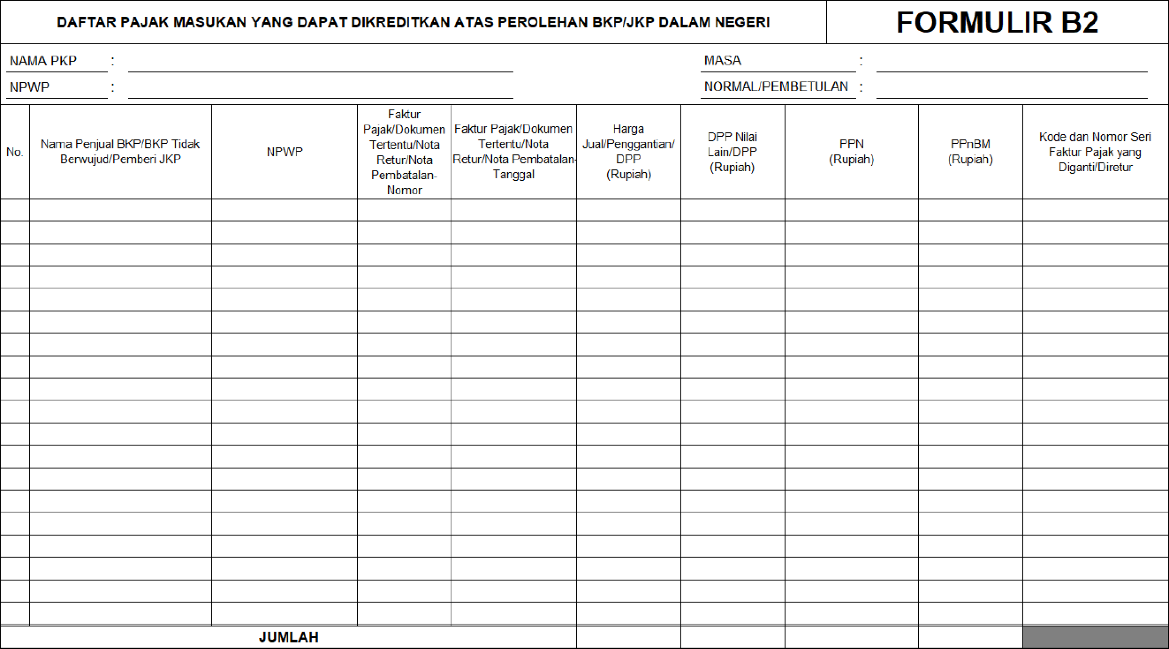
#2 Format SPT PPN di Era Coretax

Slide 58
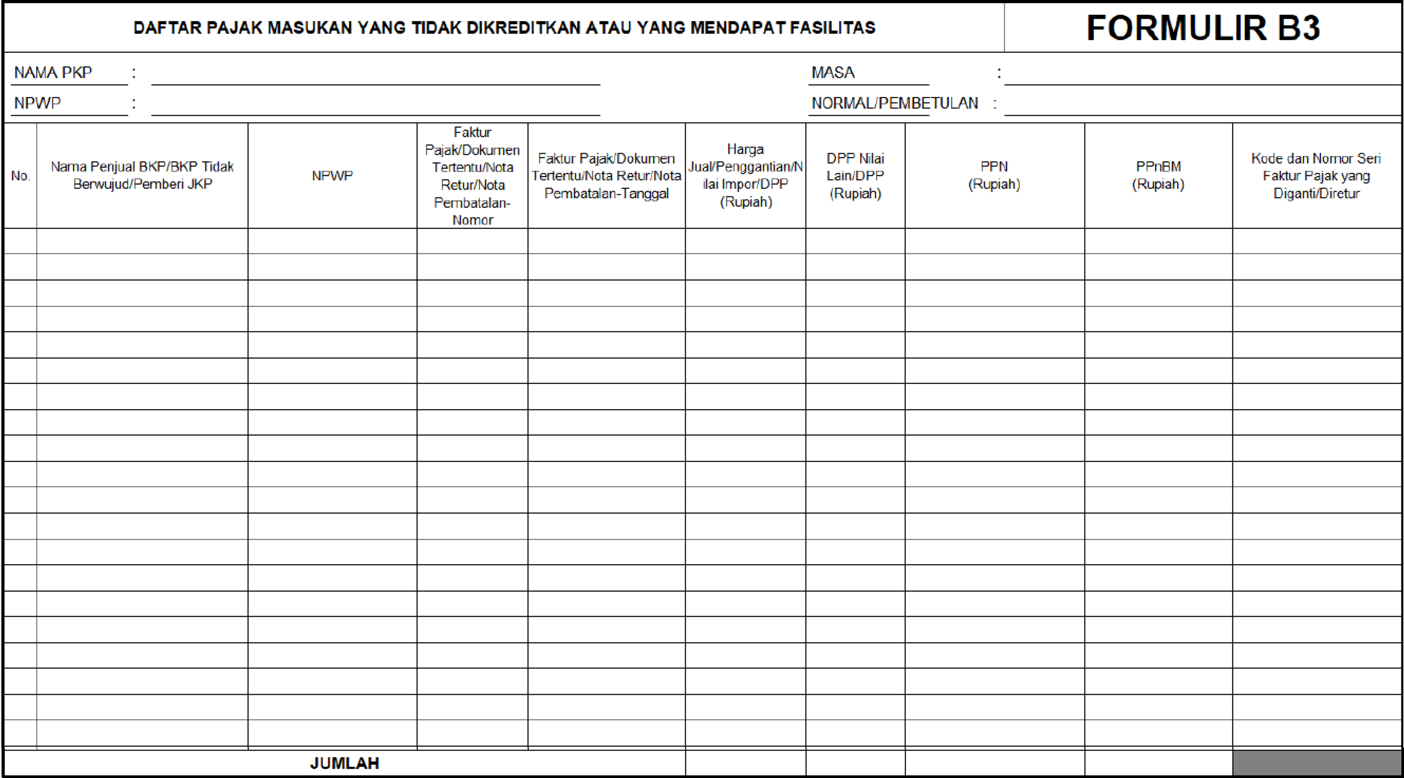
#2 Format SPT PPN di Era Coretax

Slide 59
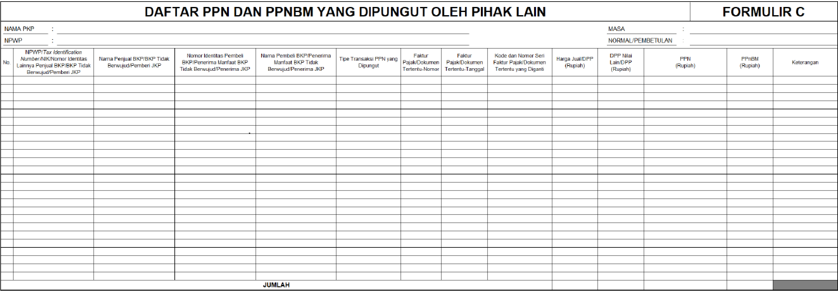
#2 Format SPT PPN di Era Coretax

Slide 60
Pembahasan Metode
Replace vs. Delta di SPT PPN
Agenda 6

Slide 61
#2a Format SPT PPN di Era Coretax

Slide 62
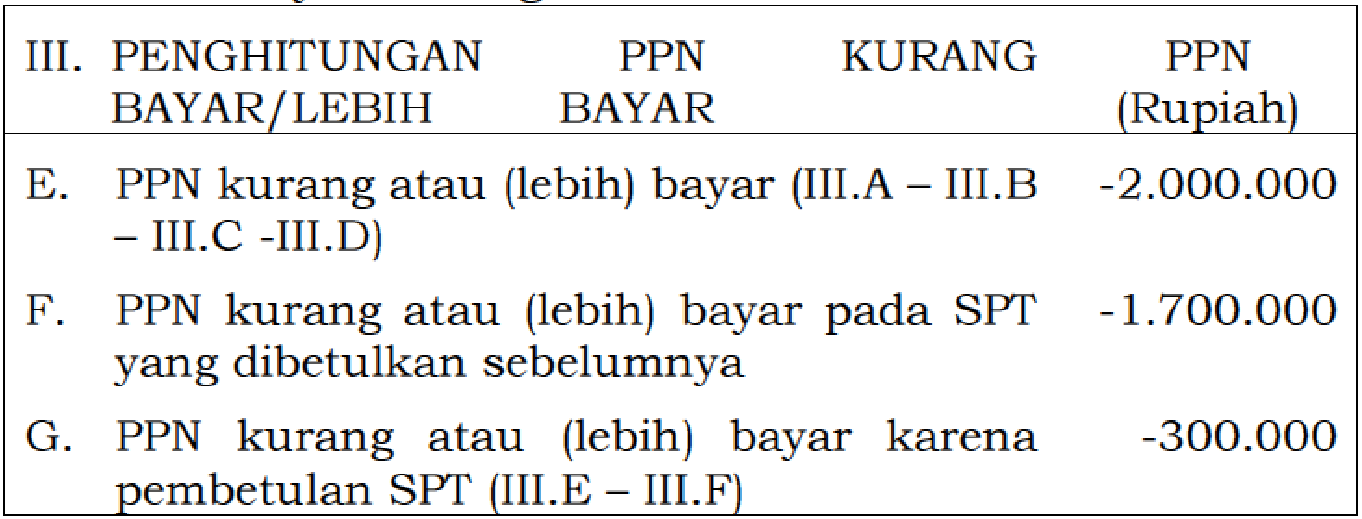
#2b Ilustrasi Pembetulan SPT PPN: Replace vs. Delta
Gambar di samping mengacu pada Lampiran Per-11/2025 Subbab 2.1. SPT Masa PPN lebih bayar dibetulkan menjadi lebih bayar lebih besar.
SPT P0 menunjukkan PPN LB sebesar 1.700.000.
Melalui pembetulan SPT P1, PPN LB-nya menjadi 2.000.000.
Agar PPN LB tetap 2.000.000 selisih (delta) PPN LB sebesar 300.000 ditambahkan.

Slide 63
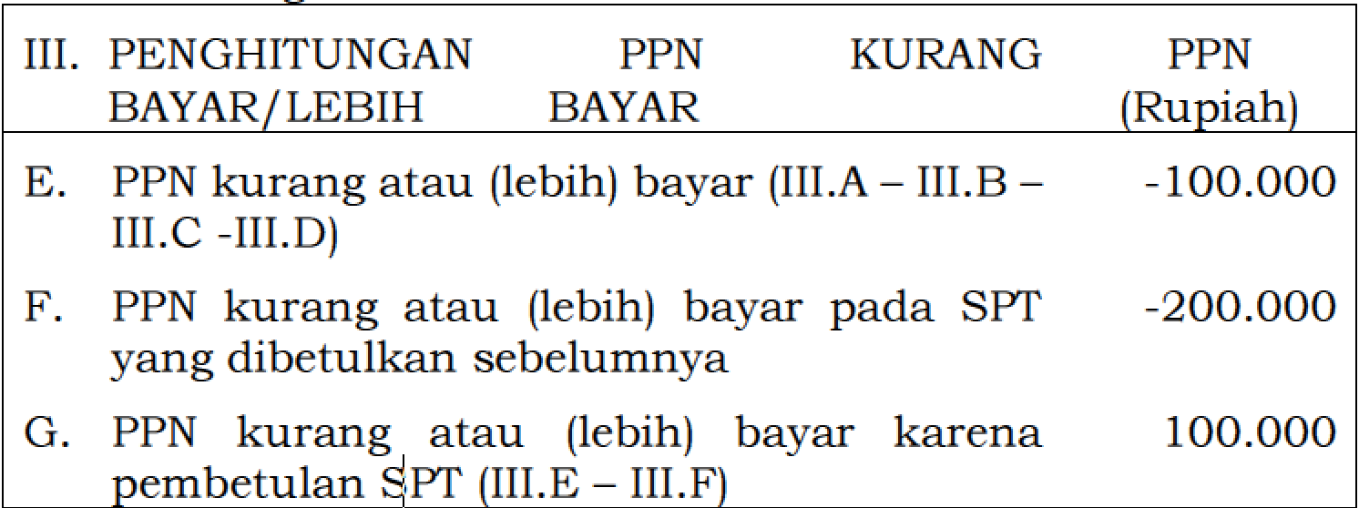
#2b Ilustrasi Pembetulan SPT PPN: Replace vs. Delta
Gambar di samping mengacu pada Lampiran Per-11/2025 subbab 2.2.1. SPT Masa PPN lebih bayar yang diminta untuk dikompensasikan dan dibetulkan menjadi lebih bayar lebih kecil.
SPT P0 (Normal) menunjukkan PPN LB 200.000.
Melalui pembetulan SPT P1, LB-nya menjadi 100.000.
Agar PPN LB tetap senilai LB 200.000, PKP harus membayar PPN KB 100.000

Slide 64
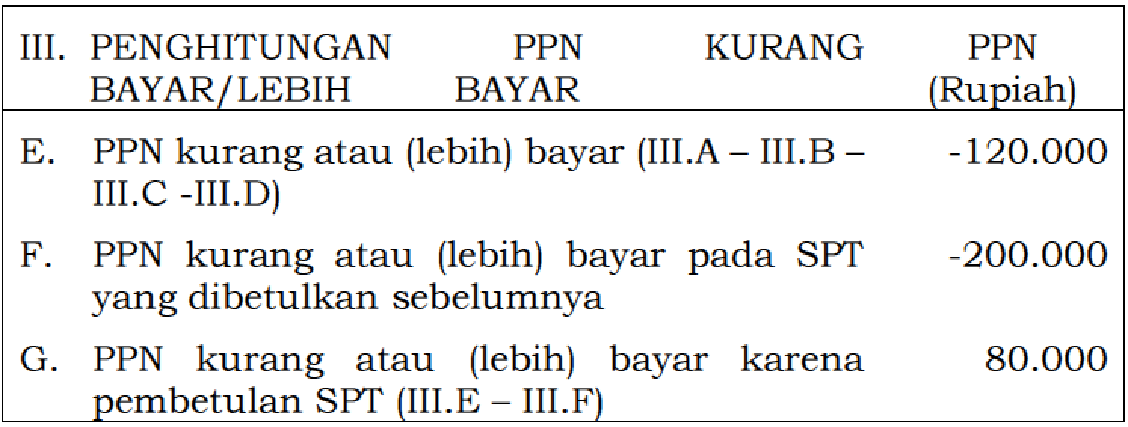
#2b Ilustrasi Pembetulan SPT PPN: Replace vs. Delta
Gambar di samping mengacu pada Lampiran Per-11/2025 Subbab 2.2.2 SPT Masa PPN lebih bayar yang diminta untuk dikembalikan melalui proses pengembalian pendahuluan dan dibetulkan menjadi lebih bayar lebih kecil.
SPT P0 (Normal) menunjukkan PPN LB 200.000.
Melalui pembetulan SPT P1, LB-nya menjadi 120.000.
Agar PPN LB tetap senilai LB 200.000, PKP harus membayar KB 80.000.

Slide 65
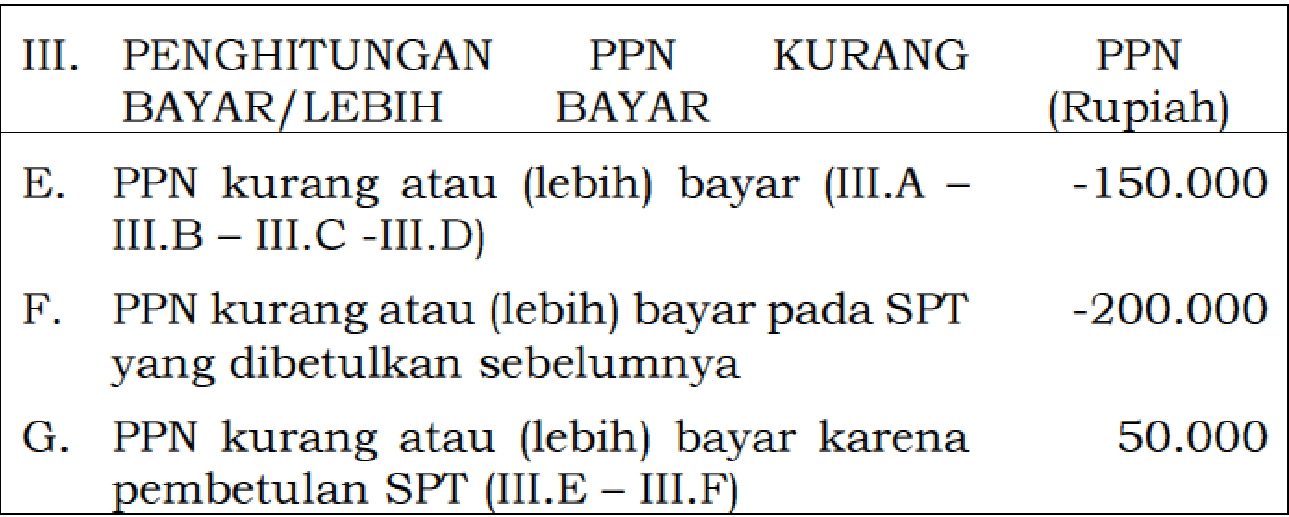
#2b Ilustrasi Pembetulan SPT PPN: Replace vs. Delta
Gambar di samping mengacu pada Lampiran Per-11/2025 Subbab 2.2.3 SPT Masa PPN lebih bayar yang diminta untuk dikembalikan melalui proses pemeriksaan dan dibetulkan menjadi lebih bayar lebih kecil.
SPT P0 (Normal) menunjukkan PPN LB 200.000.
Melalui pembetulan SPT P1, LB-nya menjadi 150.000.
Agar PPN LB tetap senilai LB 200.000, PKP harus membayar KB 50.000.

Slide 66


